Slide 1
Математические основы компьютерной графики

Slide 2
Компьютерная графика работает с объектами, заданными в трехмерном мире
2D – всего лишь частный случай
Все эти объекты имеют форму, положение и ориентацию в виртуальном пространстве

Slide 3
Задачи визуализации трехмерных объектов
Описание объектов, источников света, виртуальных камер, сред (жидкости, газы, туман)
Взаимодействие этих объектов со светом и вычисление значений соответствующих пикселей
Эта задача, в общем случае, непростая

Slide 4
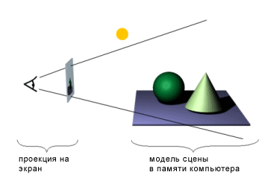

Slide 5
Векторный анализ
Векторный анализ – математическая дисциплина, облегчающая решение различных задач компьютерной графики
Построение проекций трехмерных объектов
Трассировка лучей с целью создания реалистичных изображений
Решение геометрических задач

Slide 6
Система координат
Все точки и векторы задаются в какой-либо системе координат
Операции над векторами и точками имеют смысл, когда они заданы в одной и той же системе координат
Система координат имеет точку начала координат и несколько координатных осей, обычно направленных под прямым углом друг к другу

Slide 7
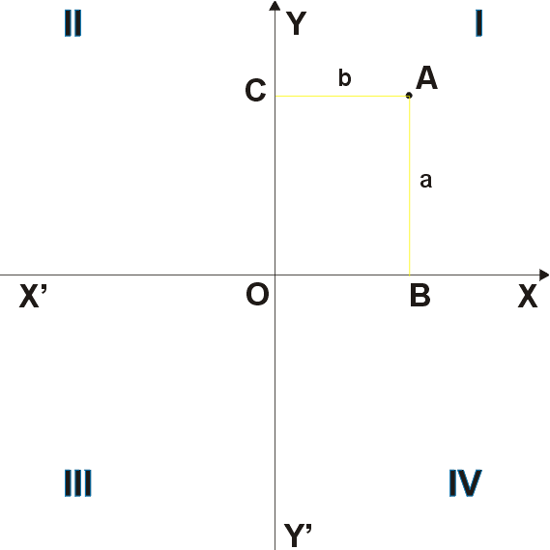
Двухмерная прямоугольная система координат

Slide 8
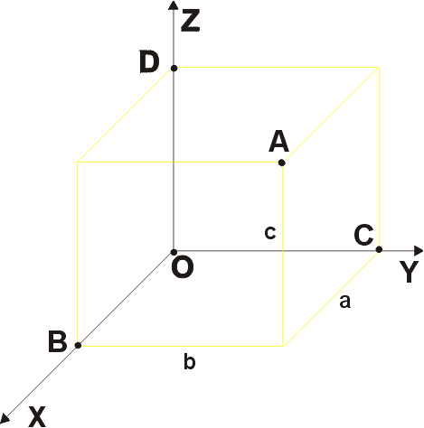
Трехмерная прямоугольная система координат

Slide 9
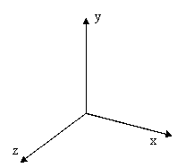
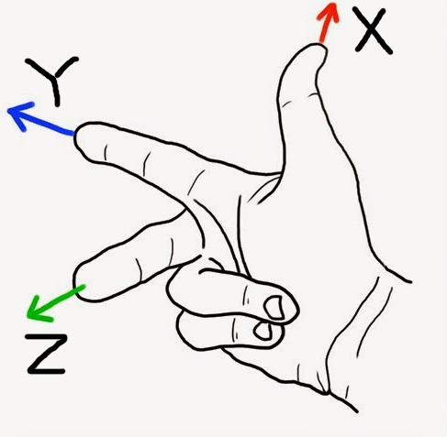
Правосторонняя система координат
Часто применяется при моделировании объектов

Slide 10
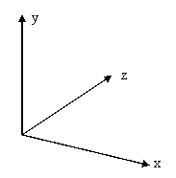
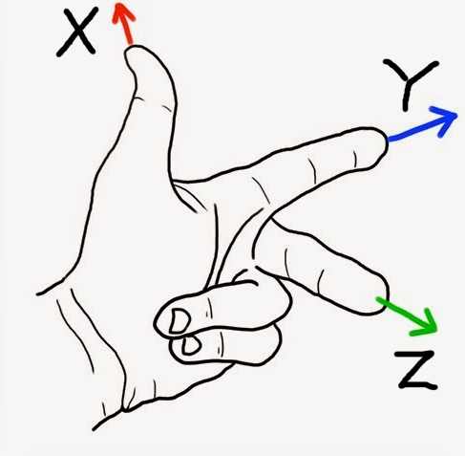
Левосторонняя система координат
Часто применяется при работе с системами просмотра и виртуальными «камерами»

Slide 11
Важность системы координат
Чтобы вычислить расстояние между точками P1 и P2, нужно выразить их координаты в одной и той же системе координат
P1
P2

Slide 12
Векторы и точки

Slide 13
Вектор
Вектор – это направленный отрезок
Объект, имеющий длину и направление
В физике, с помощью векторов представляются различные физические категории – скорость, сила, перемещение
Вектор задает перемещение от одной точки к другой

Slide 14
Точки и векторы
Точка имеет положение в пространстве
Вектор имеет размер и направление
Вектор – разность между двумя точками:
v = Q – P
Разность точки и точки есть вектор
y
P
Точка Q получена путем перемещения точки P на вектор v
Q = P + v
Сумма точки и вектора есть точка
v
Q
x
Точки с точками складывать нельзя

Slide 15
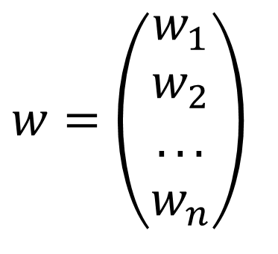

Запись векторов
n-мерный вектор задается посредством его n-кортежа – списка его компонентов
$$w=\left(\begin{matrix}w_{1} \\ w_{2} \\ ... \\ w_{n}\end{matrix}\right)$$
$$w=\left(w_{1},w_{2},...,w_{n}\right)$$
или

Slide 16
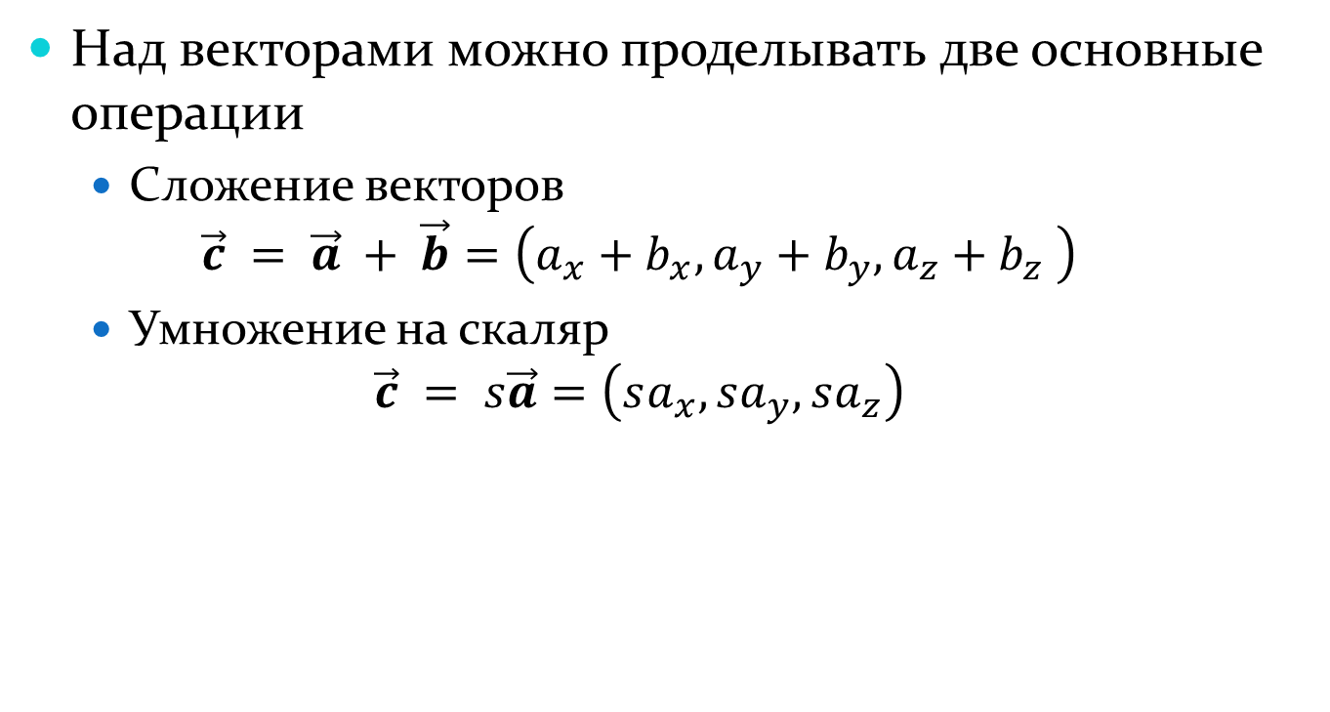
Операции с векторами
Над векторами можно проделывать две основные операции
Сложение векторов $\vec{c} = \vec{a} + \vec{b}=\left(a_{x}+b_{x}, a_{y}+b_{y},a_{z}+b_{z} \right)$
Умножение на скаляр $\vec{c} = s\vec{a}=\left(sa_{x}, sa_{y},sa_{z}\right)$

Slide 17
Сложение векторов
a
a+b
a+b
b
b
a

Slide 18
Вычитание векторов
a
a-b
b

Slide 19
Масштабирование векторов
a
1,5a
-a

Slide 20




Линейная комбинация векторов
Линейной комбинацией m векторов v₁, v₂, … v_{m} называется вектор вида w=a₁v₁ + a₂v₂ + … + a_{m}v_{m}
a₁, a₂,…,a_{m} – скаляры
Вектор w выражен через векторы v₁, v₂, … v_{m}
$$v_{2}$$
$$v_{3}$$
$$v_{1}$$
$$w=v_{1}+2v_{2}−{3v}_{3}$$

Slide 21



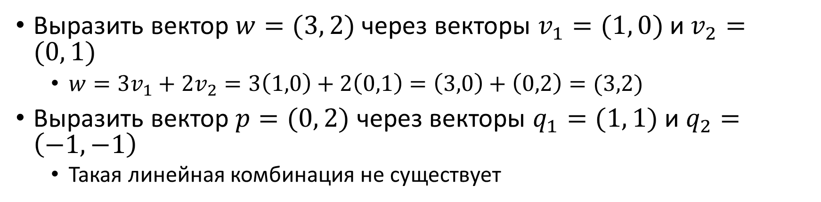



Упражнения
Выразить вектор $w=(3, 2)$через векторы $v_{1}=(1, 0)$и $v_{2}=(0, 1)$
$w=3v_{1}+2v_{2}=3\left(1,0\right)+2\left(0,1\right)=\left(3,0\right)+\left(0,2\right)=(3,2)$
Выразить вектор $p=(0, 2)$ через векторы $q_{1}=(1, 1)$и $q_{2}=\left(−1, −1\right)$
Такая линейная комбинация не существует
$$w$$
$$q_{1}$$
$$v_{2}$$
$$q_{2}$$
$$p$$
$$v_{1}$$

Slide 22
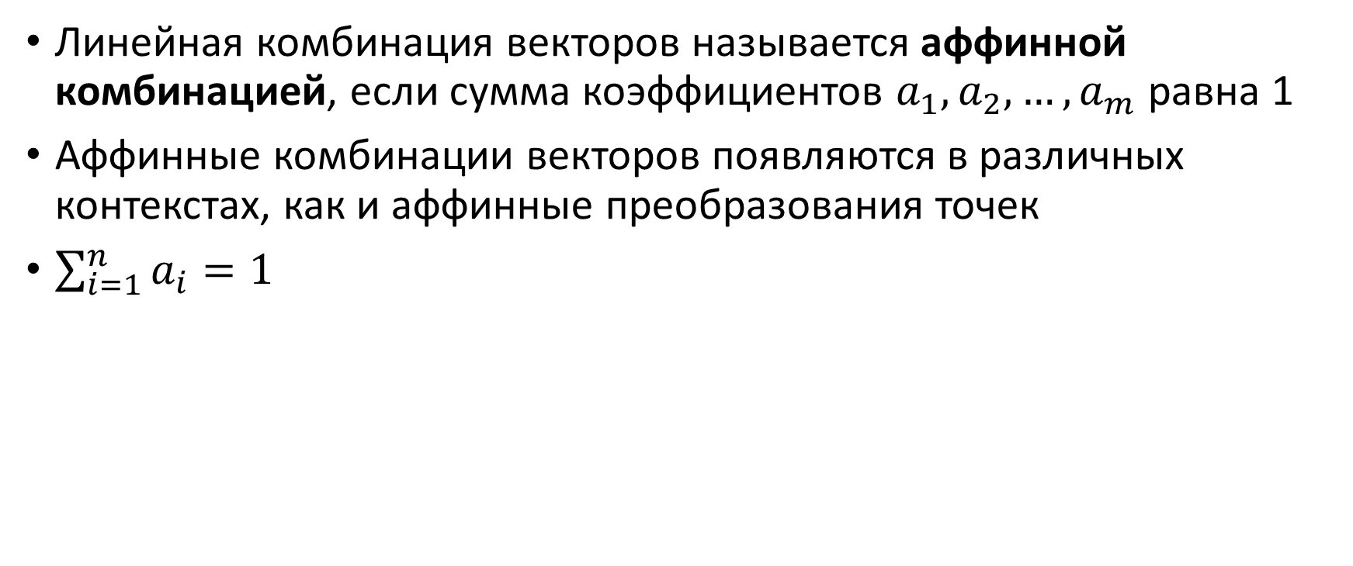
Аффинная комбинация векторов (affine combination)
Линейная комбинация векторов называется аффинной комбинацией, если сумма коэффициентов $a_{1}, a_{2},…,a_{m}$ равна 1
Аффинные комбинации векторов появляются в различных контекстах, как и аффинные преобразования точек
$\sum_{i=1}^{n}{a_{i}}=1$

Slide 23




Аффинная комбинация трёх векторов
Аффинная комбинация трёх векторов – множество векторов, концы которых лежат в плоскости этих трёх векторов
$$v_{1}$$
$$v_{3}$$
$$v_{2}$$
$$v=a_{1}\vec{v_{1}}+a_{2}\vec{v_{2}}+a_{3}\vec{v_{3}}$$

Slide 24
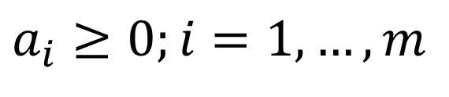
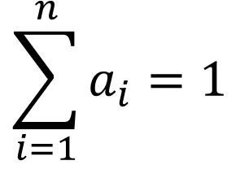
Выпуклая комбинация векторов (convex combination)
Выпуклая комбинация векторов – аффинная комбинация векторов, каждый коэффициент которой является неотрицательным
Все a_{i} должны находиться между 0 и 1. Почему?
$$\sum_{i=1}^{n}{a_{i}}=1$$
$$a_{i}≥0;i=1,…,m$$

Slide 25

Множество всех выпуклых комбинаций
Для двух векторов v₁ и v₂ множество всех выпуклых комбинаций представляет собой множество всех векторов вида: $v=(1−a)v1 + av2$
a может изменяться от 0 до 1. (Почему?)
$v=v1 + a(v2 − v1)$

Slide 26
Пример
Выпуклой комбинацией векторов v₁ и v₂ является множество всех векторов v, удовлетворяющих условию:
v=(1-a)v₁ + av₂
v₂
a(v₂- v₁)
v
v₁

Slide 27


Выпуклая комбинация трёх векторов
Выпуклая комбинация трёх векторов – множество векторов, концы которых лежат внутри треугольника, образованного концами этих векторов
$$v_{1}$$
$$v_{3}$$
$$w$$
$$w=a_{1}\vec{v_{1}}+a_{2}\vec{v_{2}}+a_{3}\vec{v_{3}}$$
$$v_{2}$$

Slide 28
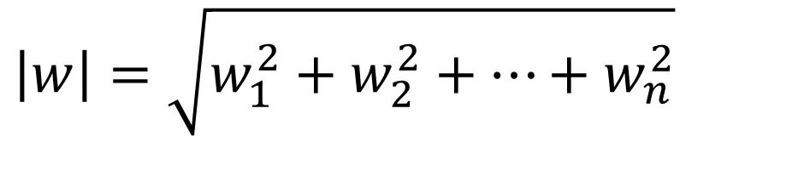
Модуль (длина, величина) вектора
Модулем или длиной вектора w называется расстояние от его начала до конца
Для n-мерного вектора w, представленного n-кортежем (w₁, w₂,…,w_{n}) длина вычисляется по теореме Пифагора:
$$\left|w\right|=\sqrt{w_{1}^{2}+w_{2}^{2}+…+w_{n}^{2}}$$

Slide 29
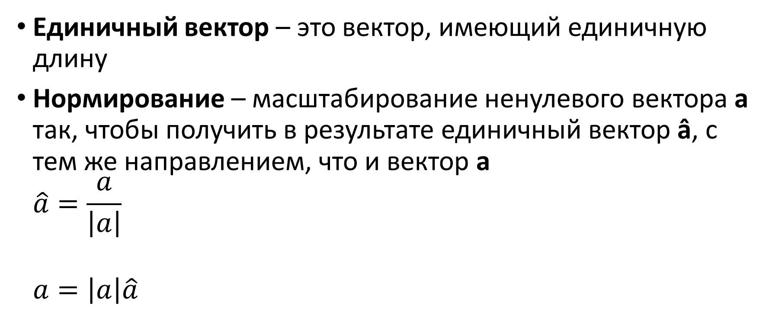
Единичный вектор (орт), нормирование
Единичный вектор – это вектор, имеющий единичную длину
Нормирование – масштабирование ненулевого вектора a так, чтобы получить в результате единичный вектор â, с тем же направлением, что и вектор a
$$\hat{a}=\frac{a}{\left|a\right|}$$
$$a=\left|a\right|\hat{a}$$

Slide 30
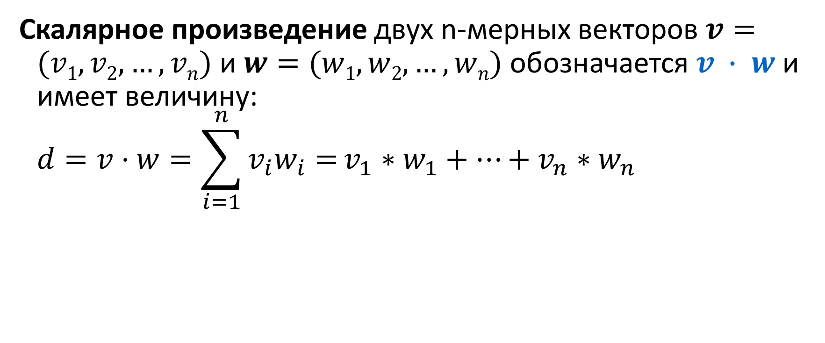
Скалярное произведение векторов (dot product)
Скалярное произведение двух n-мерных векторов $v=(v1, v2,…,vn)$ и $w=(w1, w2,…,wn)$ обозначается $v ∙ w$ и имеет величину:
$$d=v⋅w=\sum_{i=1}^{n}{v_{i}w_{i}=}v_{1}∗w_{1}+…+v_{n}∗w_{n}$$

Slide 31
Свойства скалярного произведения
Симметрия (коммутативность)
a ∙ b = b ∙ a
Линейность (дистрибутивность)
(a + c) ∙ b = a ∙ b + c ∙ b
Однородность (ассоциативность)
(sa) ∙ b = s (a ∙ b)
|b|² = b ∙ b

Slide 32

Угол между двумя векторами
Косинус угла между двумя векторами равен скалярному произведению их орт
$\cos{θ}=\hat{b}⋅\hat{c}=\frac{b⋅c}{\left|b\right|\left|c\right|}$
c
θ
b
φ_{c}
φ_{b}

Slide 33
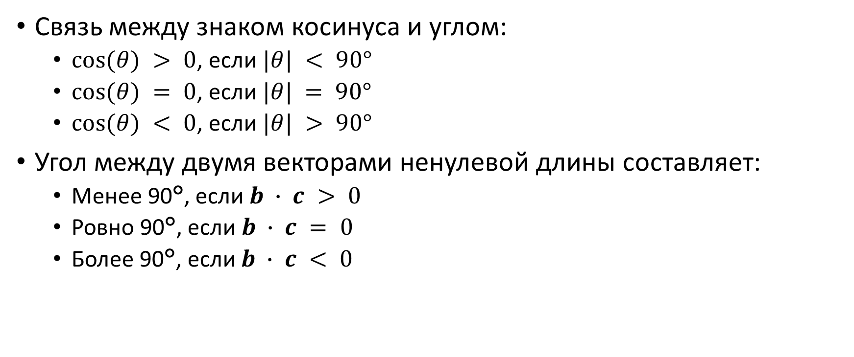
Знак скалярного произведения
Связь между знаком косинуса и углом:
$cos⁡(θ) > 0$, если $|θ| < 90°$
$cos⁡(θ) = 0$, если $|θ| = 90°$
$cos⁡(θ) < 0$, если $|θ| > 90°$
Угол между двумя векторами ненулевой длины составляет:
Менее 90°, если $b ∙ c > 0$
Ровно 90°, если $b ∙ c = 0$
Более 90°, если $b ∙ c < 0$

Slide 34
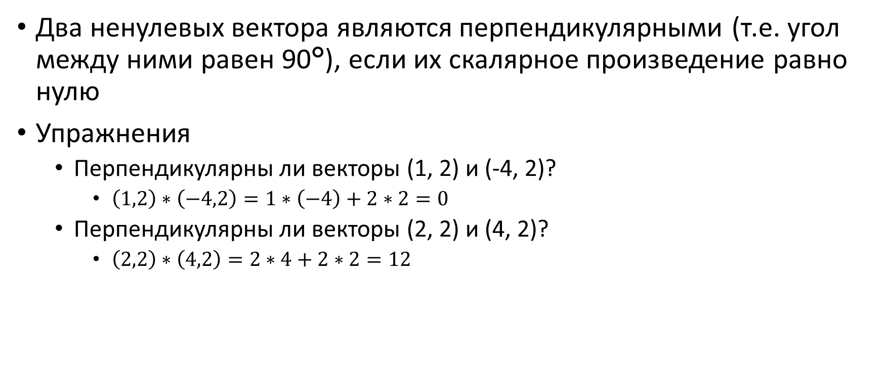
Перпендикулярность (ортогональность)
Два ненулевых вектора являются перпендикулярными (т.е. угол между ними равен 90°), если их скалярное произведение равно нулю
Упражнения
Перпендикулярны ли векторы (1, 2) и (-4, 2)?
$\left(1,2\right)∗\left(−4,2\right)=1∗\left(−4\right)+2∗2=0$
Перпендикулярны ли векторы (2, 2) и (4, 2)?
$\left(2,2\right)∗\left(4,2\right)=2∗4+2∗2=12$

Slide 35
Двумерный «перп» вектор
Пусть a = (a_{x}, a_{y}), тогда
a┴ = (-a_{y}, a_{x}) – вектор, перпендикулярный против часовой стрелки к вектору a
Для обозначения таких векторов используется символ «┴» («perp», произносится «перп»)

Slide 36
Пример
a
a┴
-a┴

Slide 37
Упражнения на дом
Докажите следующие свойства оператора ┴:
Линейность:
(a + b) ┴ = a┴ + b┴
(Aa) ┴ = Aa┴, для любого скаляра A
Реверсирование:
a┴ ┴ = (a┴)┴ = -a

Slide 38
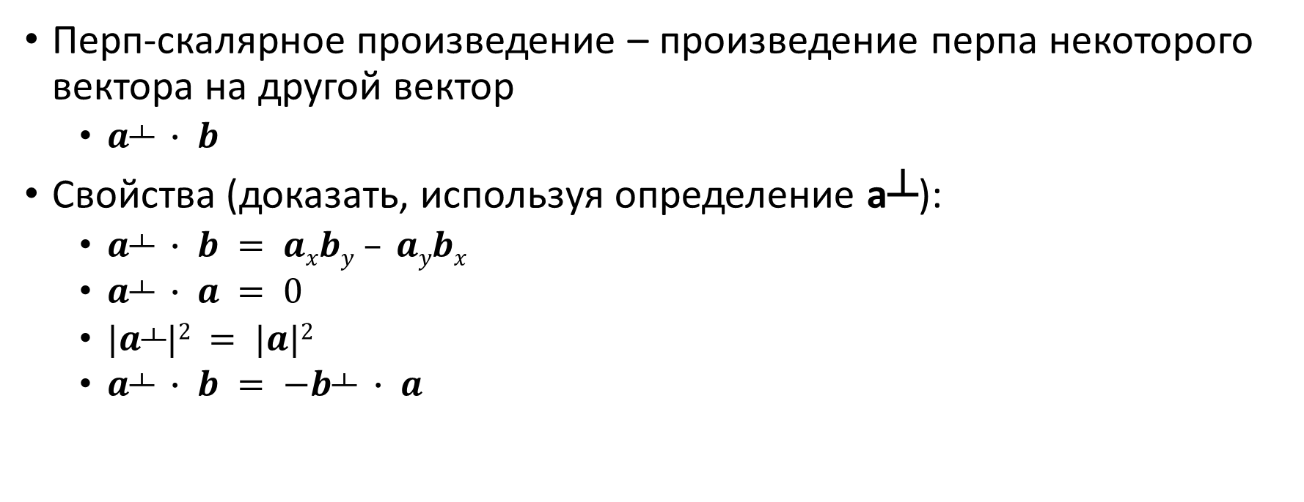
Перп-скалярное произведение
Перп-скалярное произведение – произведение перпа некоторого вектора на другой вектор
$a┴ ∙ b$
Свойства (доказать, используя определение a┴):
$a┴ ∙ b = axby – aybx$
$a┴ ∙ a = 0$
$|a┴|2 = |a|2$
$a┴ ∙ b = −b┴ ∙ a$

Slide 39
Ортогональные проекции и расстояние от точки до прямой
В графических приложениях часто возникают задачи:
Проецирование вектора на данный вектор
Разложение вектора на составляющие в заданных направлениях
Определение расстояния между точкой и прямой
Использование перп-вектора и перп-скалярного произведения упрощает решение данных задач

Slide 40
Пример
Даны 2 точки A и C, а также вектор v
На каком расстоянии находится точка C от прямой L, проходящей через точку A в направлении вектора v?
Если мы опустим перпендикуляр из точки C на прямую L, то в каком месте он пересечет L?
Как разложить вектор c = C – A на составляющие вдоль прямой L и в направлении, перпендикулярном к L?
C
c
L
?
A
v

Slide 41


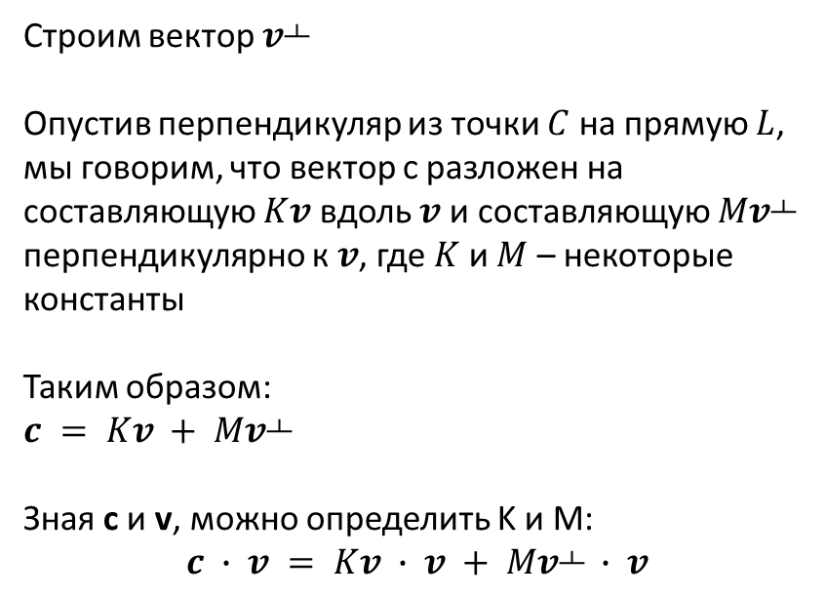
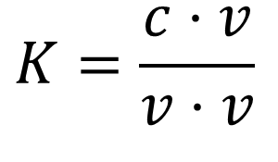


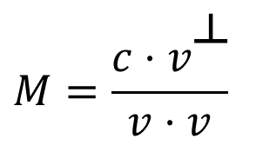


Решение
Строим вектор $v┴$
Опустив перпендикуляр из точки $C$ на прямую $L$, мы говорим, что вектор c разложен на составляющую $Kv$ вдоль $v$ и составляющую $Mv┴$ перпендикулярно к $v$, где $K$ и $M$ – некоторые константы
Таким образом: $c = Kv + Mv┴$
Зная c и v, можно определить K и M: $$c ∙ v = Kv ∙ v + Mv┴ ∙ v$$
$$C$$
$$Mv┴$$
$$v┴$$
$$c$$
L
Kv
v
$$A$$
$$M=\frac{c⋅v^{\text{┴}}}{v⋅v}$$
$$K=\frac{c⋅v}{v⋅v}$$
$$v┴ ∙ v = 0$$
Вы видите тут линейные комбинации?

Slide 42
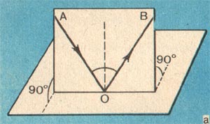
Отражение
Свойства отражения
Угол падения равен углу отражения
Отраженный луч лежит в той же плоскости, что падающий луч и перпендикуляр к поверхности, восстановленный в точке падения

Slide 43




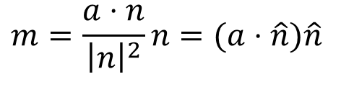






Отражение
$$r = e − m$$
$$e = a − m$$
$$r = a – 2m$$
m – проекция a на n
$$m=\frac{a⋅n}{{\left|n\right|}^{2}}n=(a⋅\hat{n})\hat{n}$$
$$r=a−2(a⋅\hat{n})\hat{n}$$
$$a$$
$$n$$
$$r$$
$$−m$$
$$m$$
L
$$e$$
e

Slide 44
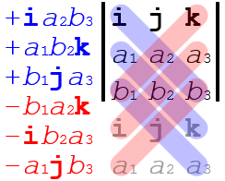
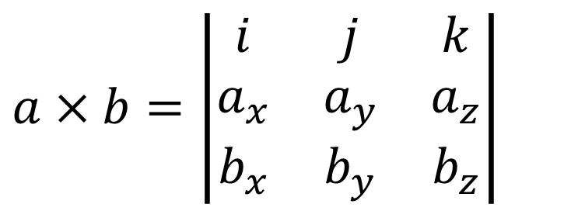
Векторное произведение двух векторов
Векторное произведение (cross product, vector product) двух трехмерных векторов:
$$a×b=\left|\begin{matrix}i & j & k \\ a_{x} & a_{y} & a_{z} \\ b_{x} & b_{y} & b_{z}\end{matrix}\right|$$
Правило Саррюса

Slide 45

Свойства векторного произведения
$ij=k$
$jk=i$
$ki=j$
Антисимметрия
$a  b = −b  a$
Линейность
$a  (b + c) = a  b + a  c$
Однородность
$(sa)  b = s (a  b)$

Slide 46
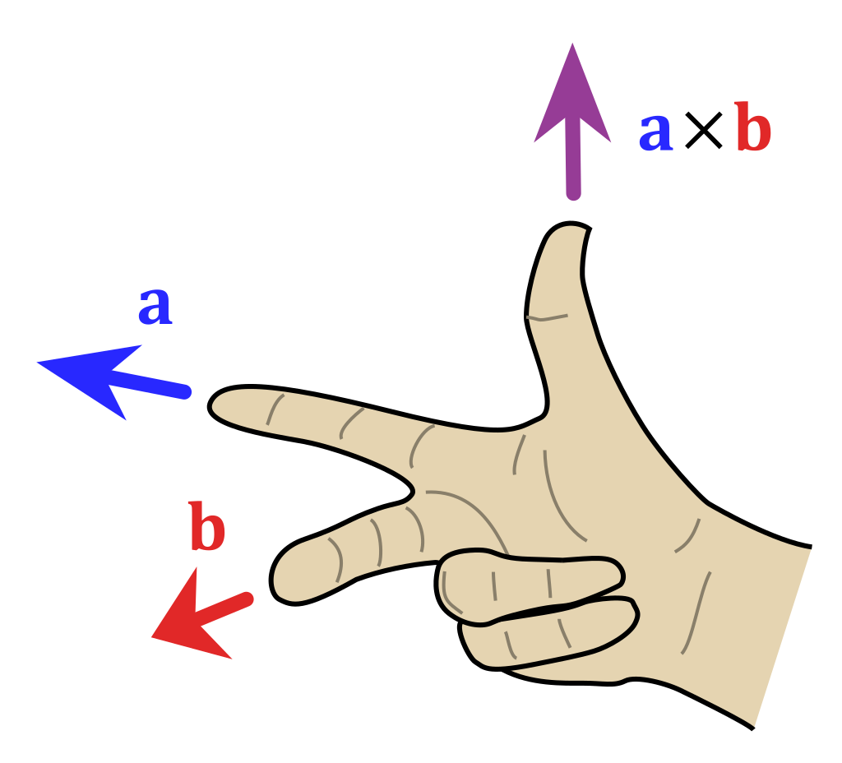


Геометрический смысл векторного произведения
$$a  b$$
Площадь = $|a  b|$
a
b

Slide 47
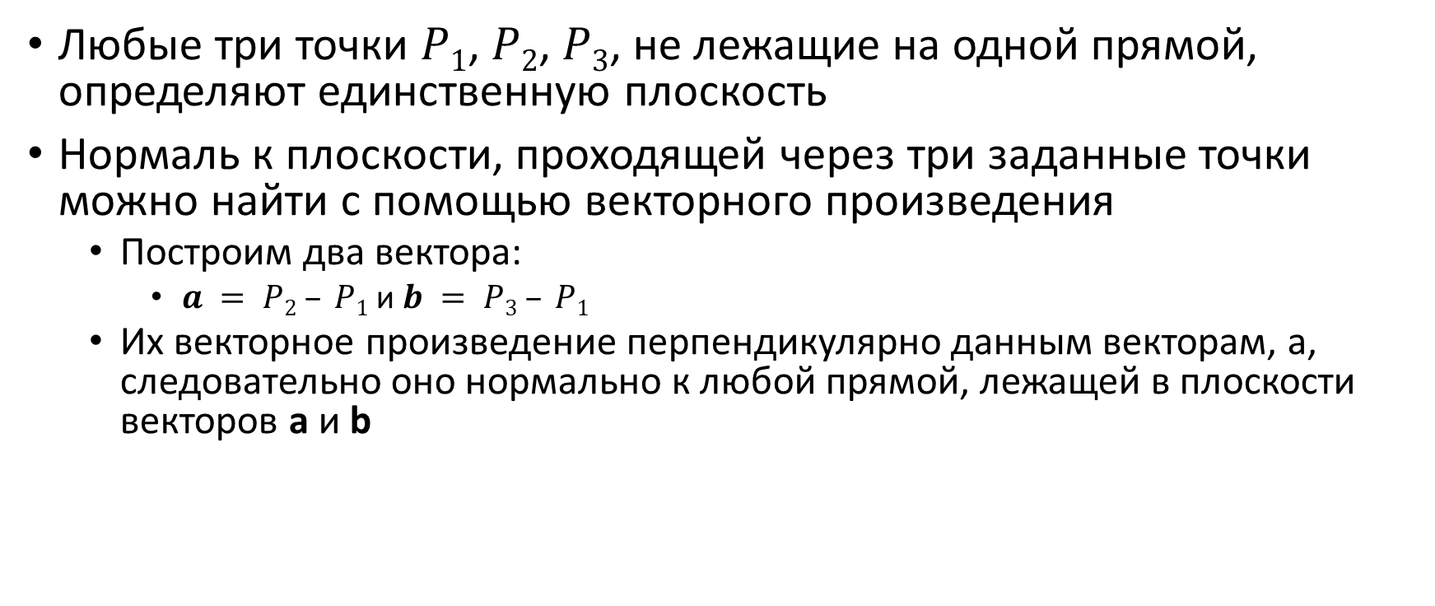
Нахождение нормали к плоскости
Любые три точки $P1$, $P2$, $P3$, не лежащие на одной прямой, определяют единственную плоскость
Нормаль к плоскости, проходящей через три заданные точки можно найти с помощью векторного произведения
Построим два вектора:
$a = P2 – P1$и $b = P3 – P1$
Их векторное произведение перпендикулярно данным векторам, а, следовательно оно нормально к любой прямой, лежащей в плоскости векторов a и b

Slide 48
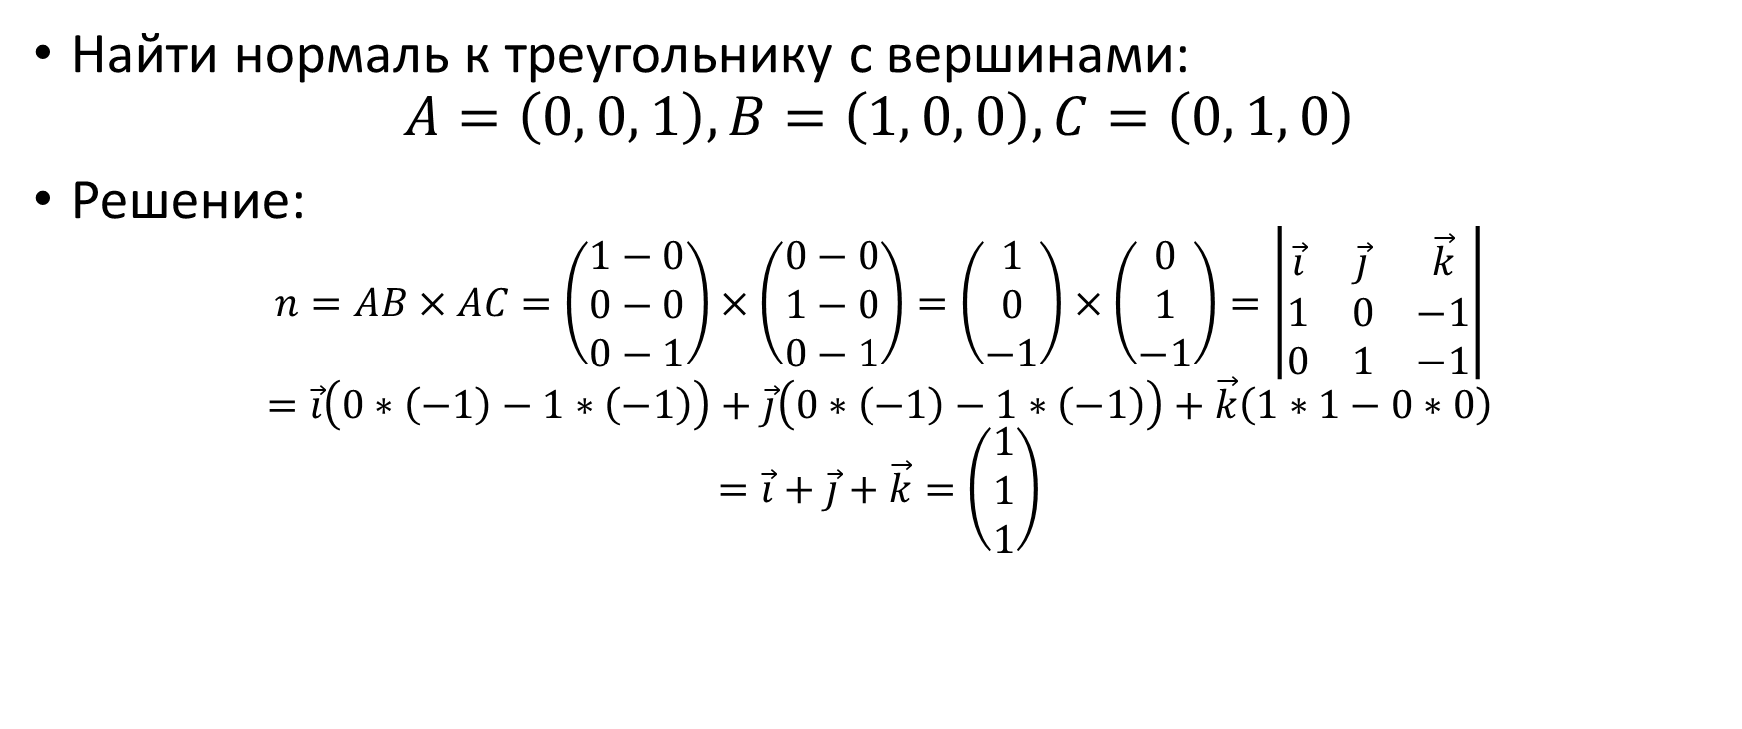
Задание
Найти нормаль к треугольнику с вершинами:
$$A=\left(0, 0, 1\right), B=\left(1, 0, 0\right), C=\left(0, 1, 0\right)$$
Решение:
$$n=AB×AC=\left(\begin{matrix}1−0 \\ 0−0 \\ 0−1\end{matrix}\right)×\left(\begin{matrix}0−0 \\ 1−0 \\ 0−1\end{matrix}\right)=\left(\begin{matrix}1 \\ 0 \\ −1\end{matrix}\right)×\left(\begin{matrix}0 \\ 1 \\ −1\end{matrix}\right)=\left|\begin{matrix}\vec{i} & \vec{j} & \vec{k} \\ 1 & 0 & −1 \\ 0 & 1 & −1\end{matrix}\right|$$
$$=\vec{i}\left(0∗\left(−1\right)−1∗\left(−1\right)\right)+\vec{j}\left(0∗\left(−1\right)−1∗\left(−1\right)\right)+\vec{k}\left(1∗1−0∗0\right)$$
$$=\vec{i}+\vec{j}+\vec{k}=\left(\begin{matrix}1 \\ 1 \\ 1\end{matrix}\right)$$
y
C
B
x
A
z

Slide 49
Отображение ключевых геометрических объектов

Slide 50
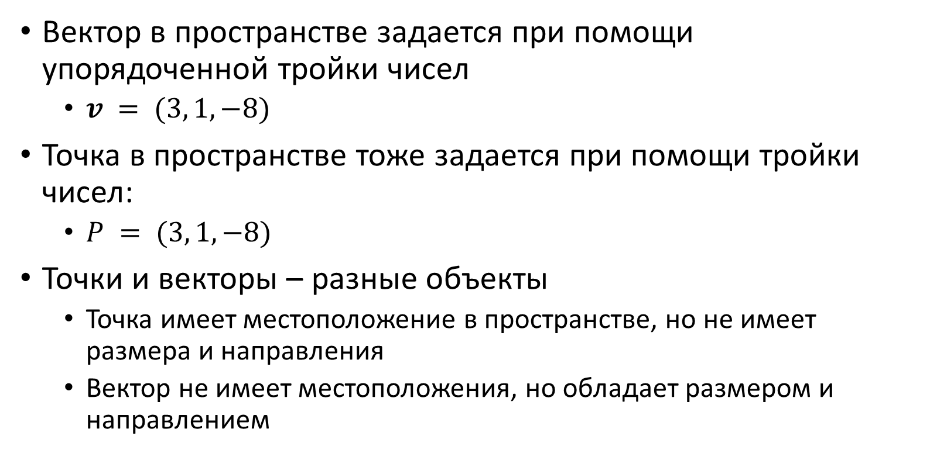
Векторы и точки
Вектор в пространстве задается при помощи упорядоченной тройки чисел
$v = (3, 1, −8)$
Точка в пространстве тоже задается при помощи тройки чисел:
$P = (3, 1, −8)$
Точки и векторы – разные объекты
Точка имеет местоположение в пространстве, но не имеет размера и направления
Вектор не имеет местоположения, но обладает размером и направлением

Slide 51
Системы координат и координатные фреймы
Система координат обычно задается в виде трех осей, исходящих из начала отсчета
Однако, точка начала отсчета расположена где-нибудь в «мире»
Направления осей лучше всего задавать векторами
Местоположение начала координат должно быть явно задано точкой

Slide 52
Координатный фрейм
Координатный фрейм состоит из заданной точки O, называемой началом отсчета и трех взаимно перпендикулярных единичных векторов a, b и c
Строго говоря, эти векторы должны быть просто линейно независимыми, однако взаимно перпендикулярные векторы координатных осей упрощают многие задачи компьютерной графики

Slide 53






Координатный фрейм
$$b$$
$$v = v1a + v2b + v3c$$
P – O = p₁a + p₂b + p₃c
$$v$$
$$P = О + p1a + p2b + p3c$$
P
O
$$a$$
$$с$$
Точка P задается не просто тройкой чисел $(p1, p2, p3)$, а тройкой вместе с началом отсчета

Slide 54
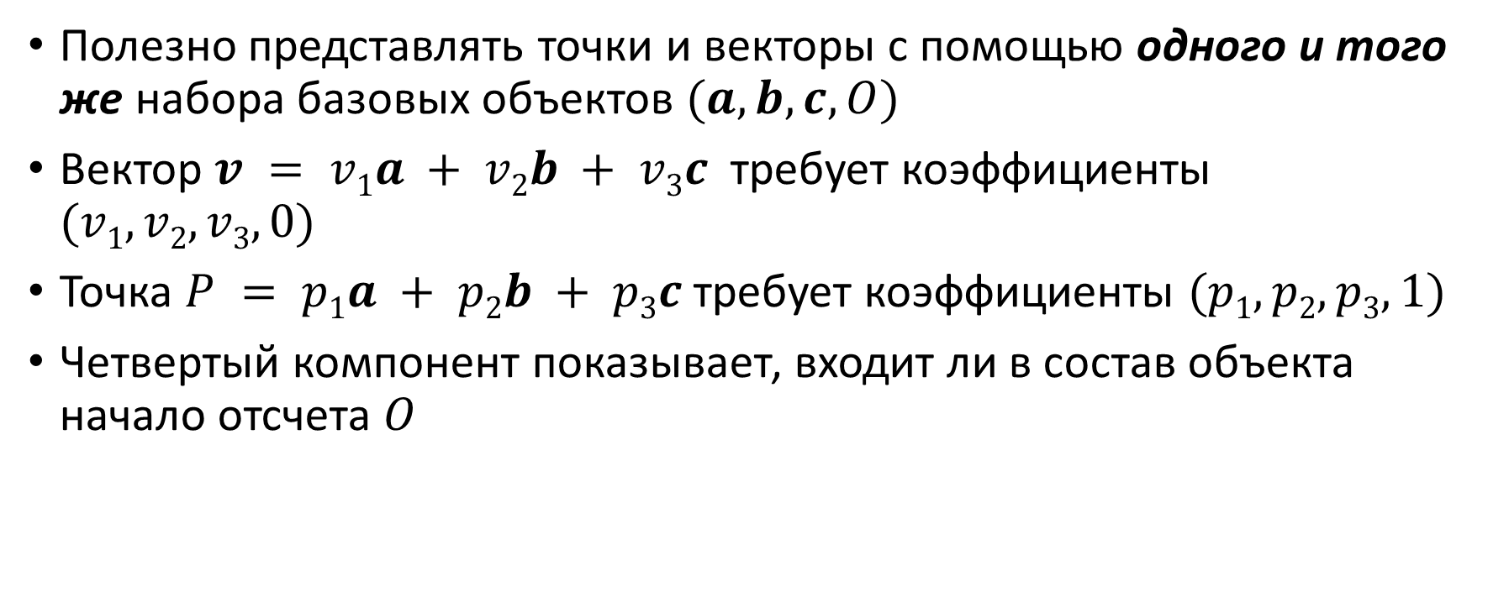
Однородное представление точки и вектора
Полезно представлять точки и векторы с помощью одного и того же набора базовых объектов $(a, b, c, O)$
Вектор $v = v1a + v2b + v3c$ требует коэффициенты $(v1, v2, v3, 0)$
Точка $P = p1a + p2b + p3c$ требует коэффициенты $(p1, p2, p3, 1)$
Четвертый компонент показывает, входит ли в состав объекта начало отсчета $O$

Slide 55
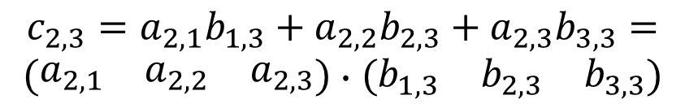
Умножение матриц
$$c_{2,3}=a_{2,1}b_{1,3}+a_{2,2}b_{2,3}+a_{2,3}b_{3,3}=$$
$$\left(\begin{matrix}a_{2,1} & a_{2,2} & a_{2,3}\end{matrix}\right)∙\left(\begin{matrix}b_{1,3} & b_{2,3} & b_{3,3}\end{matrix}\right)$$

Slide 56
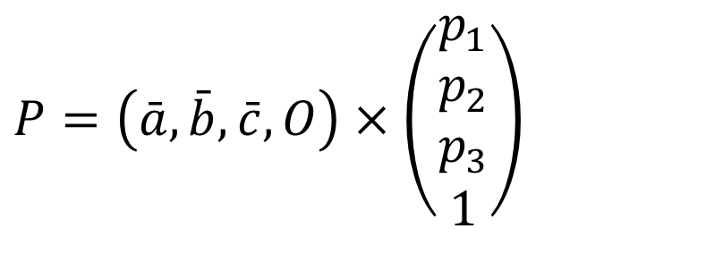
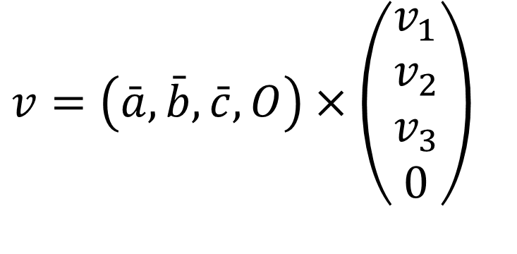
Представление точек и векторов при помощи умножения матриц
$$v=\left(\bar{a},\bar{b},\bar{c},O\right)×\left(\begin{matrix}v_{1} \\ v_{2} \\ v_{3} \\ 0\end{matrix}\right)$$
$$P=\left(\bar{a},\bar{b},\bar{c},O\right)×\left(\begin{matrix}p_{1} \\ p_{2} \\ p_{3} \\ 1\end{matrix}\right)$$
Эти примерами однородного представления векторов и точек.
Оно сохраняет различие между точками и векторами и предоставляет компактную запись при работе с аффинными преобразованиями

Slide 57
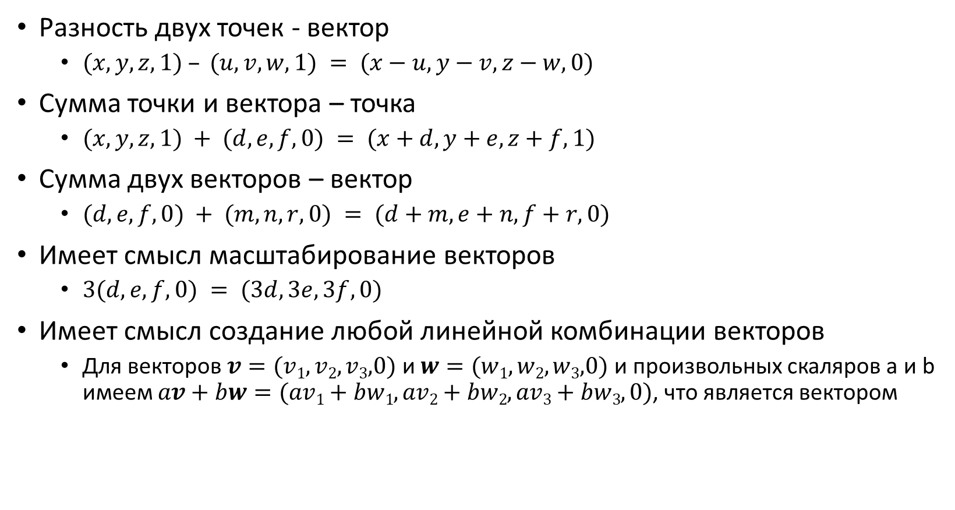
Линейные комбинации векторов в однородных координатах
Разность двух точек - вектор
$(x,y,z,1) – (u,v,w,1) = (x−u, y−v, z−w, 0)$
Сумма точки и вектора – точка
$(x,y,z,1) + (d,e,f,0) = (x+d, y+e, z+f, 1)$
Сумма двух векторов – вектор
$(d,e,f,0) + (m,n,r,0) = (d+m, e+n, f+r, 0)$
Имеет смысл масштабирование векторов
$3(d,e,f,0) = (3d, 3e, 3f, 0)$
Имеет смысл создание любой линейной комбинации векторов
Для векторов $v=(v1,v2,v3,0)$ и $w=(w1,w2,w3,0)$ и произвольных скаляров a и b имеем $av+bw=(av1+bw1, av2+bw2, av3+bw3, 0)$, что является вектором

Slide 58
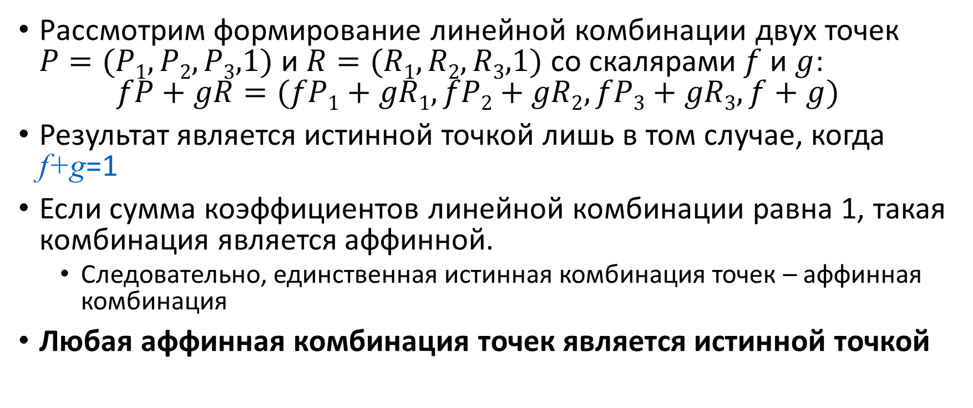
Аффинные комбинации точек
Рассмотрим формирование линейной комбинации двух точек $P=(P1,P2,P3,1)$ и $R=(R1,R2,R3,1)$ со скалярами $f$ и $g$: $fP+gR=(fP1+gR1, fP2+gR2, fP3+gR3, f+g)$
Результат является истинной точкой лишь в том случае, когда f+g=1
Если сумма коэффициентов линейной комбинации равна 1, такая комбинация является аффинной.
Следовательно, единственная истинная комбинация точек – аффинная комбинация
Любая аффинная комбинация точек является истинной точкой

Slide 59
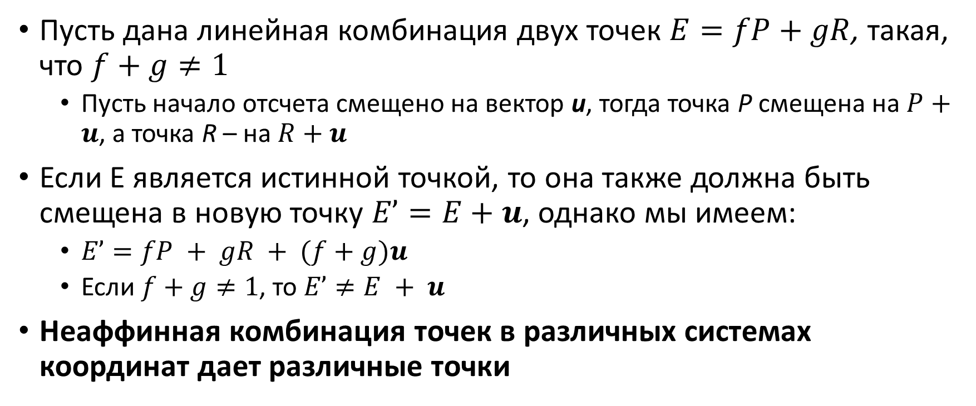
Произвольная линейная комбинация точек
Пусть дана линейная комбинация двух точек $E=fP+gR$, такая, что $f+g≠1$
Пусть начало отсчета смещено на вектор u, тогда точка P смещена на $P+u$, а точка R – на $R+u$
Если E является истинной точкой, то она также должна быть смещена в новую точку $E’=E+u$, однако мы имеем:
$E’=fP + gR + (f+g)u$
Если $f+g≠1$, то $E’≠E + u$
Неаффинная комбинация точек в различных системах координат дает различные точки

Slide 60
Точка плюс вектор – аффинная комбинация точек
Рассмотрим формирование точки P как смещение точки A на вектор v, масштабированный скаляром t
P = A + tv
Пусть v=B-A, тогда:
P = A + t(B-A)
P = tB + (1-t)A
А это – ни что иное, как аффинная комбинация точек

Slide 61
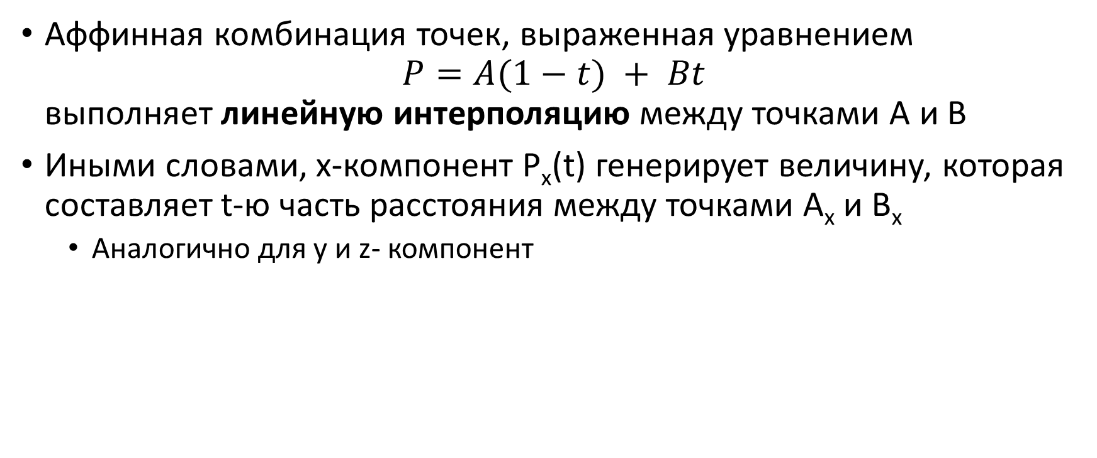
Линейная интерполяция двух точек
Аффинная комбинация точек, выраженная уравнением $P=A(1−t) + Bt$ выполняет линейную интерполяцию между точками A и B
Иными словами, x-компонент P_{x}(t) генерирует величину, которая составляет t-ю часть расстояния между точками A_{x} и B_{x}
Аналогично для y и z- компонент

Slide 62
Пример функции lerp
// linear interpolation between a and b
float lerp(float a, float b, float t)
{
return a + (b – a) * t;
}
Задание для самостоятельной работы – самостоятельно разработать функцию для линейной интерполяции между точками на 2D плоскости и в 3D пространстве

Slide 63
Твининг (tweening)
Используя линейную интерполяцию можно создать эффект т.н. tweening’а - плавной анимации превращения одной геометрической фигуры в другую
При этом точки исходной фигуры равномерно интерполируются с течением времени в точки конечной фигуры

Slide 64
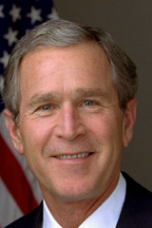
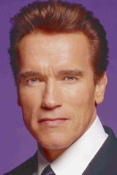
Пример Tweening-а двух изображений
t
0
1

Slide 65
Введение в преобразования

Slide 66
Пример преобразования двухмерной фигуры
x
Объект после преобразования
Объект до преобразования
y

Slide 67
Составление трехмерной сцены из примитивов
Оригинальный блок

Slide 68
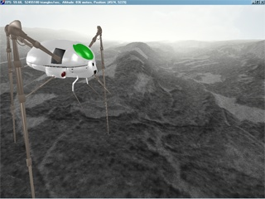
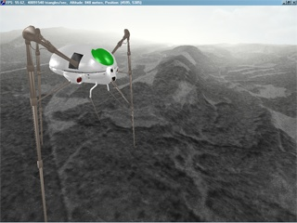
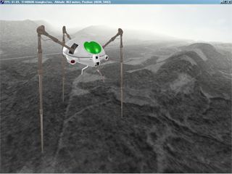
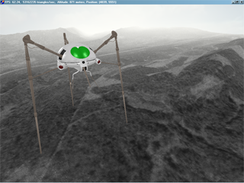
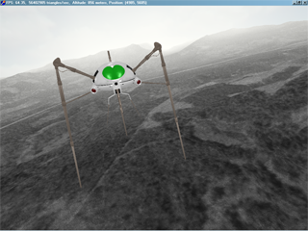
Просмотр сцены с различных точек наблюдения

Slide 69
Преобразование точек
Объект задан последовательностью точек Pi: P1, P2, P3…
Преобразование изменяет значения этих точек так, что на выходе получаются точки Q1, Q2, … Эти точки описывают преобразованный вариант того же самого объекта

Slide 70
Преобразование объекта и преобразование координат
Преобразование объекта
Координаты каждой точки объекта меняются в соответствии с некоторыми правилами при неизменной системе координат
Преобразование системы координат
Старая система координат преобразовывается в новую, и все точки объекта получают представление в новой системе координат

Slide 71
Преобразование точек
Любое преобразование переводит каждую точку P в пространстве в новую точку Q согласно заданной формуле или алгоритму

Slide 72
Отображение точек в новые точки
Точка P на плоскости отображена в точку Q при помощи отображения T
Точка Q называется образом точки P при отображении T
Q
T
Преобразование объекта = преобразования каждой точки объекта с использованием функции T()
x
P
Непрерывные преобразования осуществляют преобразование прямой линии в некоторую связную линию (не обязательно прямую)
y

Slide 73
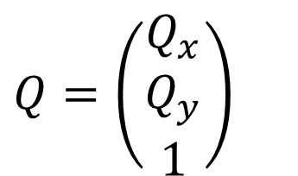
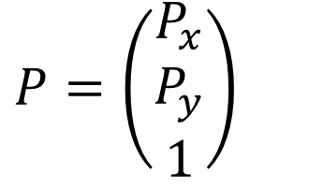


Как это выглядит формально?
В любом двухмерном координатном фрейме точки P и Q имеют следующее представление
$$P=\left(\begin{matrix}P_{x} \\ P_{y} \\ 1\end{matrix}\right)$$
$$Q=\left(\begin{matrix}Q_{x} \\ Q_{y} \\ 1\end{matrix}\right)$$
Преобразование воздействует на представление координаты точки P и дает представление точки Q в соответствии с некоторой функцией T():
$$\left(\begin{matrix}Q_{x} \\ Q_{y} \\ 1\end{matrix}\right)=T\left(\begin{matrix}P_{x} \\ P_{y} \\ 1\end{matrix}\right)$$
Или более кратко:
$$Q=T\left(P\right)$$

Slide 74
Аффинное преобразование
Отображает плоскость или пространство в себя со следующими свойствами
Сохраняется параллельность прямых
Пересекающиеся прямые пересекаются
Скрещивающиеся прямые скрещиваются
Аффинные преобразования наиболее часто используются в компьютерной графике
Упрощают масштабирование, поворот, перенос изображений
Компактно представляются в виде матриц

Slide 77
Виды аффинных преобразований
Эквиаффинное преобразование
Сохраняет площадь
Центроаффинное преобразование
Сохраняет начало координат

Slide 78
Аффинные преобразования на плоскости

Slide 79

Общий вид аффинных преобразований
При аффинных преобразованиях координаты точки Q являются линейными комбинациями соответствующих координат точки P
$$\left(\begin{matrix}Q_{x} \\ Q_{y} \\ 1\end{matrix}\right)=\left(\begin{matrix}m_{11}P_{x}+m_{12}P_{y}+m_{13} \\ m_{21}P_{x}+m_{22}P_{y}+m_{23} \\ 1\end{matrix}\right)$$
m₁₁, m₁₂, m₁₃, m₂₁, m₂₂, m₂₃ – некоторые константы

Slide 80


Матричное представление аффинных преобразований
$$\left(\begin{matrix}Q_{x} \\ Q_{y} \\ 1\end{matrix}\right)=\left(\begin{matrix}m_{11} & m_{12} & m_{13} \\ m_{21} & m_{22} & m_{23} \\ 0 & 0 & 1\end{matrix}\right)\left(\begin{matrix}P_{x} \\ P_{y} \\ 1\end{matrix}\right)=\left(\begin{matrix}m_{11}P_{x}+m_{12}P_{y}+m_{13} \\ m_{21}P_{x}+m_{22}P_{y}+m_{23} \\ 1\end{matrix}\right)$$
Для любого аффинного преобразования третья строка матрицы всегда равняется (0, 0, 1)
Аффинные преобразования могут применяться не только к точкам, но и к векторам.
Аффинное преобразование вектора является вектором
$$\left(\begin{matrix}W_{x} \\ W_{y} \\ 0\end{matrix}\right)=\left(\begin{matrix}m_{11} & m_{12} & m_{13} \\ m_{21} & m_{22} & m_{23} \\ 0 & 0 & 1\end{matrix}\right)\left(\begin{matrix}V_{x} \\ V_{y} \\ 0\end{matrix}\right)=\left(\begin{matrix}m_{11}V_{x}+m_{12}V_{y} \\ m_{21}V_{x}+m_{22}V_{y} \\ 0\end{matrix}\right)$$

Slide 81
Геометрические эффекты элементарных аффинных преобразований
Аффинные преобразования осуществляют комбинации из четырех элементарных преобразований
Перемещение
Масштабирование
Поворот
Сдвиг

Slide 82

Перемещение
Преобразование перемещения переносит точку вдоль заданного вектора
$$\left(\begin{matrix}Q_{x} \\ Q_{y} \\ 1\end{matrix}\right)=\left(\begin{matrix}1 & 0 & dx \\ 0 & 1 & dy \\ 0 & 0 & 1\end{matrix}\right)\left(\begin{matrix}P_{x} \\ P_{y} \\ 1\end{matrix}\right)=\left(\begin{matrix}P_{x}+dx \\ P_{y}+dy \\ 1\end{matrix}\right)$$

Slide 83
Перемещение объекта

Slide 84

Задача
Какое преобразование выполняет эта матрица?
$$\left(\begin{matrix}1 & 0 & 2 \\ 0 & 1 & −1 \\ 0 & 0 & 1\end{matrix}\right)$$

Slide 85

Задача
Чему равен результат переноса произвольного вектора (Vx, Vy) вдоль вектора (dx, dy)?
$$\left(\begin{matrix}W_{x} \\ W_{y} \\ 0\end{matrix}\right)=\left(\begin{matrix}1 & 0 & dx \\ 0 & 1 & dy \\ 0 & 0 & 1\end{matrix}\right)\left(\begin{matrix}V_{x} \\ V_{y} \\ 0\end{matrix}\right)$$
$$=\left(\begin{matrix}V_{x} \\ V_{y} \\ 0\end{matrix}\right)$$

Slide 86

Масштабирование
Масштабирование изменяет размер объекта и использует два масштабных множителя Sx и Sy для координат x и y соответственно
$$\left(\begin{matrix}Q_{x} \\ Q_{y} \\ 1\end{matrix}\right)=\left(\begin{matrix}S_{x} & 0 & 0 \\ 0 & S_{y} & 0 \\ 0 & 0 & 1\end{matrix}\right)\left(\begin{matrix}P_{x} \\ P_{y} \\ 1\end{matrix}\right)=\left(\begin{matrix}S_{x}P_{x} \\ S_{y}P_{y} \\ 1\end{matrix}\right)$$

Slide 87
Масштабирование

Slide 88

Поворот
Одна из основных операций в компьютерной графике – поворот изображения относительно заданной точки на некоторый угол
Преобразование поворота относительно начала координат имеет следующий вид
$$\left(\begin{matrix}Q_{x} \\ Q_{y} \\ 1\end{matrix}\right)=\left(\begin{matrix}cos⁡\left(θ\right) & −sin\left(θ\right) & 0 \\ sin\left(θ\right) & cos⁡\left(θ\right) & 0 \\ 0 & 0 & 1\end{matrix}\right)\left(\begin{matrix}P_{x} \\ P_{y} \\ 1\end{matrix}\right)=\left(\begin{matrix}P_{x}\cos\left(θ\right)−P_{y}sin⁡\left(θ\right) \\ P_{x}sin\left(θ\right)+P_{y}cos⁡\left(θ\right) \\ 1\end{matrix}\right)$$

Slide 89
Поворот

Slide 90


Сдвиг
При сдвиге вдоль оси x координата y каждой точки остается неизменной, а координата x перемещается на величину, линейно возрастающую с ростом y
При сдвиге вдоль оси y – ситуация противоположная
$$\left(\begin{matrix}Q_{x} \\ Q_{y} \\ 1\end{matrix}\right)=\left(\begin{matrix}1 & h & 0 \\ 0 & 1 & 0 \\ 0 & 0 & 1\end{matrix}\right)\left(\begin{matrix}P_{x} \\ P_{y} \\ 1\end{matrix}\right)=\left(\begin{matrix}P_{x}+hP_{y} \\ P_{y} \\ 1\end{matrix}\right)$$
Сдвиг вдоль оси x
$$\left(\begin{matrix}Q_{x} \\ Q_{y} \\ 1\end{matrix}\right)=\left(\begin{matrix}1 & 0 & 0 \\ h & 1 & 0 \\ 0 & 0 & 1\end{matrix}\right)\left(\begin{matrix}P_{x} \\ P_{y} \\ 1\end{matrix}\right)=\left(\begin{matrix}P_{x} \\ hP_{x}+P_{y} \\ 1\end{matrix}\right)$$
Сдвиг вдоль оси y

Slide 91
Сдвиг
T
T

Slide 92
Инвертирование аффинного преобразования
Матрица M размерностью n на n называется невырожденной, если ее определитель |M| отличен от нуля
В этом случае матрица M имеет обратную матрицу M⁻¹, обладающую свойством:
MM⁻¹ = M⁻¹M = I, где I – единичная матрица размерностью n на n
Матрица, обратная к произведению квадратных матриц имеет вид:
(AB)⁻¹ = B⁻¹A⁻¹

Slide 93


Определитель матрицы
С каждой квадратной матрицей связано некоторое число, называемое ее определителем
Обозначается |M| или det M
$$\left|M\right|=\left|\begin{matrix}m_{11} & m_{12} \\ m_{21} & m_{22}\end{matrix}\right|=m_{11}m_{22}−m_{12}m_{21}$$
$$\left|M\right|=\left|\begin{matrix}m_{11} & m_{12} & m_{13} \\ m_{21} & m_{22} & m_{23} \\ m_{31} & m_{32} & m_{33}\end{matrix}\right|=m_{11}\left|\begin{matrix}m_{22} & m_{23} \\ m_{32} & m_{33}\end{matrix}\right|−m_{12}\left|\begin{matrix}m_{21} & m_{23} \\ m_{31} & m_{33}\end{matrix}\right|+m_{13}\left|\begin{matrix}m_{21} & m_{22} \\ m_{31} & m_{32}\end{matrix}\right|= \\ =(m_{11},m_{12},m_{13})⋅(M_{11},M_{12},M_{13})$$
M_{ij} – алгебраическое дополнение

Slide 94

Обратная матрица
Пусть A – матрица обратная к матрице M. В этом она равна:
$$A=\frac{adjM}{\left|M\right|}$$
adjM – присоединенная матрица (матрица составленная из алгебраических дополнений транспонированной матрицы)

Slide 95

Задача
Найдите обратную матрицу
${\left(\begin{matrix}1 & 0 & −3 \\ 0 & 1 & 2 \\ 0 & 0 & 1\end{matrix}\right)}^{−1}$
Ответ: $\left(\begin{matrix}1 & 0 & 3 \\ 0 & 1 & −2 \\ 0 & 0 & 1\end{matrix}\right)$
${\left(\begin{matrix}cos⁡(α) & −sin⁡(α) & 0 \\ sin⁡(α) & cos⁡(α) & 0 \\ 0 & 0 & 1\end{matrix}\right)}^{−1}$
Ответ: $\left(\begin{matrix}cos⁡(α) & sin⁡(α) & 0 \\ −sin⁡(α) & cos⁡(α) & 0 \\ 0 & 0 & 1\end{matrix}\right)$

Slide 96

Решение системы линейных уравнений c помощью матриц
Решим систему линейных уравнений $Ax=b$, где $b$ – ненулевой вектор
Если $A^{−1}$ существует, то $x=A^{−1}b$
Пример:
Пусть $w=a_{1}u+a_{2}v$, где $w$, $u$, $v$ – некоторые известные 2D векторы. Найти скаляры $a_{1}$ и $a_{2}$.
Решение:
Вектор $w$ можно представить через произведение матриц: $w=a_{1}\left(\begin{matrix}u_{x} \\ u_{y}\end{matrix}\right)+a_{2}\left(\begin{matrix}v_{x} \\ v_{y}\end{matrix}\right)=\left(\begin{matrix}a_{1}u_{x}+a_{2}v_{x} \\ a_{1}u_{y}+a_{2}v_{y}\end{matrix}\right)=\left(\begin{matrix}u_{x} & v_{x} \\ u_{y} & v_{y}\end{matrix}\right)\left(\begin{matrix}a_{1} \\ a_{2}\end{matrix}\right)$
Тогда$\left(\begin{matrix}a_{1} \\ a_{2}\end{matrix}\right)={\left(\begin{matrix}u_{x} & v_{x} \\ u_{y} & v_{y}\end{matrix}\right)}^{−1}\left(\begin{matrix}w_{x} \\ w_{y}\end{matrix}\right)$
Аналогично можно найти коэффициенты линейной комбинации векторов большей размерности

Slide 97
Сложные преобразования
Часто требуется осуществить сложное преобразование, состоящее из нескольких элементарных
Поворот относительно произвольной точки (оси в 3D)
Отражение относительно произвольной прямой (плоскости в 3D)
Масштабирование и сдвиг относительно произвольных «опорных точек»

Slide 98
Композиция преобразований
Процесс последовательного применения нескольких преобразований с целью формирования единого суммарного преобразования называется композицией (компоновкой, конкатенацией) этих преобразований

Slide 99
Пример
Q
Пусть преобразования T1 и T2 заданы матрицами M₁ и M₂
Тогда:
Q = M₁P
W = M₂Q = M₂(M₁P)
В силу ассоциативности умножения матриц мы имеем:
W = M₂(M₁P)=(M₂M₁)P = MP
T₁()
T₂()
P
W
T ()
?

Slide 100
Композиция аффинных преобразований
При использовании однородных координат аффинные преобразования компонуются при помощи умножения матриц
Матрицы располагаются в порядке, обратном по отношению к порядку применения преобразований: M = M₂M₁
Любое количество аффинных преобразований может быть скомпоновано простым умножением соответствующих матриц

Slide 101


Полезные свойства аффинных преобразований
Сохраняются аффинных комбинации точек
Сохраняются прямые линии и плоскости
Сохраняются параллельность прямых и плоскостей
Столбцы матрицы показывают координатный фрейм
Сохраняются относительные пропорции объектов
Влияние на площади и объемы фигур:
$$\frac{S_{1}}{S_{0}}=\det{M}$$
$$\frac{V_{1}}{V_{0}}=\det{M}$$

Slide 102

Задачи
Чему равен определитель матрицы переноса вдоль вектора (dx, dy)?
Чему равен определитель матрицы поворота на угол $α$?
Чему равен определитель матрицы сдвига вдоль оcи с коэффициентом h?
Чему равен определитель матрицы масштабирования с коэффициентами (Sx, Sy)
Чему равен определитель матрицы обратной матрице M?

Slide 103
Трехмерные аффинные преобразования

Slide 104



Однородное представление точек и векторов в 3D
К трехмерным аффинным преобразованиям применимы те же идеи, что и к двухмерным
В 3D пространстве точка P имеет координаты: $P = O + Pxi + Pyj + Pzk$
3D Вектор имеет координаты: $V = Vxi + Vyj + Vzk$
$$P=\left(\begin{matrix}P_{x} \\ P_{y} \\ P_{z} \\ 1\end{matrix}\right)$$
$$V=\left(\begin{matrix}V_{x} \\ V_{y} \\ V_{z} \\ 0\end{matrix}\right)$$

Slide 105

Матрица аффинного преобразования в 3D
Пусть T() – аффинное преобразование, преобразующее точку P в точку Q
Это преобразование можно представить в виде матрицы M размерностью 4x4:
$M=\left(\begin{matrix}m_{11} & m_{12} & m_{13} & m_{14} \\ m_{21} & m_{22} & m_{23} & m_{24} \\ m_{31} & m_{32} & m_{33} & m_{34} \\ 0 & 0 & 0 & 1\end{matrix}\right)$
Оно преобразует P в Q следующим образом:
$\left(\begin{matrix}Q_{x} \\ Q_{y} \\ Q_{z} \\ 1\end{matrix}\right)=\left(\begin{matrix}m_{11} & m_{12} & m_{13} & m_{14} \\ m_{21} & m_{22} & m_{23} & m_{24} \\ m_{31} & m_{32} & m_{33} & m_{34} \\ 0 & 0 & 0 & 1\end{matrix}\right)\left(\begin{matrix}P_{x} \\ P_{y} \\ P_{z} \\ 1\end{matrix}\right)=M\left(\begin{matrix}P_{x} \\ P_{y} \\ P_{z} \\ 1\end{matrix}\right)$

Slide 106
Элементарные трехмерные преобразования

Slide 107

Перемещение
Матрица перемещения осуществляет перенос точки на вектор $m = (dx, dy, dz)$
$M=\left(\begin{matrix}1 & 0 & 0 & dx \\ 0 & 1 & 0 & dy \\ 0 & 0 & 1 & dz \\ 0 & 0 & 0 & 1\end{matrix}\right)$
$MP=\left(\begin{matrix}1 & 0 & 0 & dx \\ 0 & 1 & 0 & dy \\ 0 & 0 & 1 & dz \\ 0 & 0 & 0 & 1\end{matrix}\right)\left(\begin{matrix}P_{x} \\ P_{y} \\ P_{z} \\ 1\end{matrix}\right)=\left(\begin{matrix}P_{x}+dx \\ P_{y}+dy \\ P_{z}+dz \\ 1\end{matrix}\right)$

Slide 108

Масштабирование
Матрица масштабирования относительно начала отсчета имеет следующий вид:
$M=\left(\begin{matrix}S_{x} & 0 & 0 & 0 \\ 0 & S_{y} & 0 & 0 \\ 0 & 0 & S_{z} & 0 \\ 0 & 0 & 0 & 1\end{matrix}\right)$
$MP=\left(\begin{matrix}S_{x} & 0 & 0 & 0 \\ 0 & S_{y} & 0 & 0 \\ 0 & 0 & S_{z} & 0 \\ 0 & 0 & 0 & 1\end{matrix}\right)\left(\begin{matrix}P_{x} \\ P_{y} \\ P_{z} \\ 1\end{matrix}\right)=\left(\begin{matrix}{S_{x}P}_{x} \\ S_{y}P_{y} \\ {S_{z}P}_{z} \\ 1\end{matrix}\right)$

Slide 109

Сдвиг
Матрица единичного сдвига является единичной матрицей, в которой один из нулей заменен некоторой величиной f:
$M=\left(\begin{matrix}1 & 0 & 0 & 0 \\ f & 1 & 0 & 0 \\ 0 & 0 & 1 & 0 \\ 0 & 0 & 0 & 1\end{matrix}\right)$
$MP=\left(\begin{matrix}1 & 0 & 0 & 0 \\ f & 1 & 0 & 0 \\ 0 & 0 & 1 & 0 \\ 0 & 0 & 0 & 1\end{matrix}\right)\left(\begin{matrix}P_{x} \\ P_{y} \\ P_{z} \\ 1\end{matrix}\right)=\left(\begin{matrix}P_{x} \\ fP_{x}+P_{y} \\ P_{z} \\ 1\end{matrix}\right)$

Slide 110
Вращение
Трехмерное пространство предоставляет большее разнообразие для осуществления поворота
Вращение может происходить вокруг произвольной оси, что усложняет построение матрицы поворота
Можно разложить сложный поворот на несколько более простых

Slide 111
Элементарные повороты вокруг координатных осей
y
P’
Q’
Q’’
Q
P
P’’
x
z

Slide 112




Матрицы элементарных поворотов
$$c=\cos\left(β\right) \\ s=\sin\left(β\right)$$
$$R_{x}(β)=\left(\begin{matrix}1 & 0 & 0 & 0 \\ 0 & c & −s & 0 \\ 0 & s & c & 0 \\ 0 & 0 & 0 & 1\end{matrix}\right)$$
$$R_{y}(β)=\left(\begin{matrix}c & 0 & s & 0 \\ 0 & 1 & 0 & 0 \\ −s & 0 & c & 0 \\ 0 & 0 & 0 & 1\end{matrix}\right)$$
$$R_{z}(β)=\left(\begin{matrix}c & −s & 0 & 0 \\ s & c & 0 & 0 \\ 0 & 0 & 1 & 0 \\ 0 & 0 & 0 & 1\end{matrix}\right)$$

Slide 113

Комбинирование поворотов
Порядок, в котором осуществляются повороты вокруг различных осей имеет значение
Трехмерные матрицы поворота некоммутативны
Поворот в трех измерениях обычно строят как композицию трех элементарных поворотов
$$M=R_{z}(β_{3})R_{y}(β_{2})R_{x}(β_{1})$$
Углы β₁, β₂, β₃ в данном контексте называют углами Эйлера

Slide 114
Вращение вокруг произвольной оси
При использовании углов Эйлера мы выполняем последовательность x-, y- и z-вращений
Часто возникает необходимость поворота вокруг произвольной оси
Теорема Эйлера:
Любой поворот или последовательность поворотов вокруг произвольной точки эквивалентен повороту вокруг некоторой оси, проходящей через эту точку

Slide 115
y
Q
P
z
x

Slide 116


Матрица поворота вокруг произвольной оси
$$R_{\bar{u}}(β)=\left(\begin{matrix}c+(1−c)u_{x}^{2} & (1−c)u_{y}u_{x}−su_{z} & (1−c)u_{z}u_{x}+su_{y} & 0 \\ (1−c)u_{x}u_{y}+su_{z} & c+(1−c)u_{y}^{2} & (1−c)u_{z}u_{y}−su_{x} & 0 \\ (1−c)u_{x}u_{z}−su_{y} & (1−c)u_{y}u_{z}+su_{x} & c+(1−c)u_{z}^{2} & 0 \\ 0 & 0 & 0 & 1\end{matrix}\right)$$
$$c=\cos{(}β) \\ s=\sin{(}β) \\ \bar{u}=(u_{x},u_{y},u_{z}) \\ \left|\bar{u}\right|=1$$

Slide 117



Определение оси и угла поворота по матрице поворота
Пусть матрица вращения задана следующим образом:
$$R_{\bar{u}}(β)=\left(\begin{matrix}m_{11} & m_{12} & m_{13} & 0 \\ m_{21} & m_{22} & m_{23} & 0 \\ m_{31} & m_{32} & m_{33} & 0 \\ 0 & 0 & 0 & 1\end{matrix}\right)$$
Ось вращения
Угол вращения:
$$u_{x}=\frac{m_{32}−m_{23}}{2\sin{(}β)} \\ u_{y}=\frac{m_{13}−m_{31}}{2\sin{(}β)} \\ u_{z}=\frac{m_{21}−m_{12}}{2\sin{(}β)}$$
$$\cos{(}β)=\frac{1}{2}(m_{11}+m_{22}+m_{33})−1 \\ β=\arccos{(}\frac{1}{2}(m_{11}+m_{22}+m_{33})−1)$$

Slide 118
Изменения систем координат

Slide 119
Преобразование системы координат
Аффинные преобразования используются для создания новой системы координат, в которой происходит отображение исходных точек
Моделирование сцен, виртуальных «камер»
Задача визуализации – преобразовать координаты объекта из мировой системы координат, в систему координат наблюдателя

Slide 120


Преобразование координатного фрейма
Дано: координатный фрейм $(i, j, O)$ и точка P с координатами $(a, b)$.
Преобразование $T(.)$, выраженное матрицей $M$, переводит фрейм $(i, j, O)$ в координатный фрейм $(i’, j’, O’)$, в котором точка P имеет координаты $(c, d)$.
$$\left(\begin{matrix}a \\ b \\ 1\end{matrix}\right)=M\left(\begin{matrix}c \\ d \\ 1\end{matrix}\right)$$
j’
d
b
P
i’
O’
j
c
i
a
O

Slide 121

Последовательные преобразования координатного фрейма
Пусть система координат 1 переходит в систему 2 при помощи преобразования T₁(.), а система 2 – в систему №3 при помощи преобразования T₂(.)
Заметим, что система №3 трансформируется относительно системы №2
Если координаты точки P в системе №3 равны $(e,f,1)T$, то чему будут равны координаты $(a,b,1)T$ в системе №1?

Slide 122


Двукратное преобразование координатного фрейма
$$\left(\begin{matrix}a \\ b \\ 1\end{matrix}\right)=M_{1}\left(\begin{matrix}c \\ d \\ 1\end{matrix}\right)=M_{1}M_{2}\left(\begin{matrix}e \\ f \\ 1\end{matrix}\right)$$
Сперва применяется преобразование M₂, а затем M₁, в обратном порядке по сравнению с применением преобразований к точкам
Это можно обобщить на произвольное количество преобразований координатного фрейма:
$$M = M1 x M2 x … x Mn$$
Notes:
Важным обстоятельством является тот факт, что сперва применяется преобразование M₂, а затем M₁, т.е. в обратном порядке по сравнению с применением преобразований к точкам
Данный случай можно обобщить на произвольное количество преобразований координатного фрейма:
M = M₁ x M₂ x … x M_{n}

Slide 123
Рисование трехмерных сцен

Slide 124
Составляющие элементы трехмерной сцены
Камеры просмотра
Позволяют задать положение и ориентацию «наблюдателя» в виртуальном пространстве и получать изображение объектов сцены с заданных точек
Объекты сцены
Предметы виртуального пространства, оптические среды, изображение которых может быть получено при помощью камер

Slide 125
Процесс визуализации трехмерной сцены
Глаз
Отображаемый объем
y
Ближняя плоскость
Плоскость просмотра
Дальняя плоскость
x
z
Notes:
Глаз. Некоторая точка пространства, определяющая местоположение камеры
Отображаемый объем – часть четырехугольной пирамиды, вершина которой совпадает с глазом. Раствор этой пирамиды определяет угол зрения камеры.
Ближняя и дальняя плоскости камеры имеют определенное форматное соотношение (aspect ratio)
Точки, лежащие внутри отображаемого объема проецируются на плоскость просмотра

Slide 126
Процесс визуализации трехмерной сцены (продолжение)
Проецирование точек на плоскость просмотра
P’
P
Преобразование в видовой порт (порт просмотра, View Port)
После того, как координаты ключевых точек объекта преобразованы в порт просмотра осуществляется этап растеризации объекта
Notes:
Точки внутри видового объема проецируются на плоскость просмотра
Полученное изображение преобразуется в порт просмотра (систему координат, связанную с устройством графического вывода)

Slide 127
Позиционирование и ориентирование камеры
Позиционирование:
Перемещаем камеру (глаз наблюдателя) в некоторую точку пространства
Ориентация:
Повернем камеру так, чтобы нацелить и наклонить в желаемом направлении

Slide 128
Позиционирование и ориентирование камеры
Ориентирование камеры в заданном направлении
Перенос камеры в заданную точку пространства

Slide 129
Система координат, связанная с камерой
Система координат камеры имеет начало, расположенное в точке глаза и три координатные оси: u, v, n
y
Ось n направлена вдоль оси камеры по направлению к наблюдателю
Ось u совпадает с направлением «вправо»
Ось v – «вверх»
v
Глаз
n
x
z
u

Slide 130
Свободное ориентирование камеры в пространстве
Задание ориентации камеры в авиационных терминах
Курс (heading) – управление направлением «взгляда» камеры (ось n)
Тангаж (pitch) – управление креном камеры (вращение вдоль курса камеры)
Рысканье (yaw) – отклонение от курса (вращение вокруг вертикальной оси)
v
v
u
n
u
n

Slide 131

Построение векторов u, v и n
Пусть нам известно:
Положение глаз наблюдателя (Eye)
Положение точки наблюдения (Look)
Направление вектора «вверх» (up)
Тогда:
$n=Eye – Look$
$u=up  n$
$v=n  u$
Затем производим нормализацию векторов u, v, и n
v
up
n
Eye
Look
u
Notes:
Очевидно, что n должен быть параллелен eye-look. Нормированием займёмся позже.
Теперь надо найти векторы u и v, которые перпендикулярны вектору n и друг другу.
Направление u указывает «от камеры», поэтому можно сделать перпендикулярно к вектору up, который пользователь назначил вектором Вверх.
Вычислим up через векторное произведение up и n.
Пользователь не должен выбирать направление up параллельным вектору n, так как иначе длина u будет равна нулю.
Мы выбираем u=up x n, а не n x up, чтобы вектор u указывал вправо при взгляде вдоль направления –n.
Имея u и n легко построить вектор v: он будет перпендикулярен векторам u и n, поэтому снова используем векторное произведение.
Как правило вектор v не параллелен вектору up: вектор v должен быть перпендикулярен к n и единственно используемое свойство вектора up – то что он векторно умножается на n.

Slide 132
Построение матрицы камеры
Матрица камеры V преобразовывает точки из мировых координат в систему координат наблюдателя (система координат камеры)
n
v
Глаз
Вектор u преобразовывается в вектор x
u
V
Вектор v - в вектор y
Вектор n - в вектор z
y
z
x

Slide 133

Построение матрицы камеры
Матрица камеры, которую строит функция gluLookAt и ей подобные, имеет следующий вид:
$$V={\left(\begin{matrix}u_{x} & v_{x} & n_{x} & 0 \\ u_{y} & v_{y} & n_{y} & 0 \\ u_{z} & v_{z} & n_{z} & 0 \\ 0 & 0 & 0 & 1\end{matrix}\right)}^{−1}{\left(\begin{matrix}1 & 0 & 0 & e_{x} \\ 0 & 1 & 0 & e_{y} \\ 0 & 0 & 1 & e_{z} \\ 0 & 0 & 0 & 1\end{matrix}\right)}^{−1}=$$
$\left(\begin{matrix}u_{x} & u_{y} & u_{z} & 0 \\ v_{x} & v_{y} & v_{z} & 0 \\ n_{x} & n_{y} & n_{z} & 0 \\ 0 & 0 & 0 & 1\end{matrix}\right)\left(\begin{matrix}1 & 0 & 0 & {−e}_{x} \\ 0 & 1 & 0 & {−e}_{y} \\ 0 & 0 & 1 & {−e}_{z} \\ 0 & 0 & 0 & 1\end{matrix}\right)$=
$\left(\begin{matrix}u_{x} & u_{y} & u_{z} & −\left(eye∙\vec{u}\right) \\ v_{x} & v_{y} & v_{z} & −\left(eye∙\vec{v}\right) \\ n_{x} & n_{y} & n_{z} & −\left(eye∙\vec{n}\right) \\ 0 & 0 & 0 & 1\end{matrix}\right)$

Slide 134

Куда матрица камеры трансформирует точку Eye?
$V\left(\begin{matrix}eye_{x} \\ eye_{y} \\ eye_{z} \\ 1\end{matrix}\right)=\left(\begin{matrix}u_{x} & u_{y} & u_{z} & −\left(eye∙\vec{u}\right) \\ v_{x} & v_{y} & v_{z} & −\left(eye∙\vec{v}\right) \\ n_{x} & n_{y} & n_{z} & −\left(eye∙\vec{n}\right) \\ 0 & 0 & 0 & 1\end{matrix}\right)\left(\begin{matrix}eye_{x} \\ eye_{y} \\ eye_{z} \\ 1\end{matrix}\right)=$
$\left(\begin{matrix}eye∙\vec{u}−eye∙\vec{u} \\ eye∙\vec{v}−eye∙\vec{v} \\ eye∙\vec{n}−eye∙\vec{n} \\ 1\end{matrix}\right)=\left(\begin{matrix}0 \\ 0 \\ 0 \\ 1\end{matrix}\right)$

Slide 135




Перспективная проекция точки
y
P_{y}
P
y*
P_{y}
z
P’
P_{z}
x*
x
P_{x}
y
N
y*
P’
По признаку подобия треугольников:
$$\frac{x^{∗}}{P_{x}}=\frac{N}{−P_{z}}$$
$$\frac{y^{∗}}{P_{y}}=\frac{N}{−P_{z}}$$
x*
x
$$x^{∗}=N\frac{P_{x}}{−P_{z}}$$
$$y^{∗}=N\frac{P_{y}}{−P_{z}}$$
Следовательно:

Slide 136

Задача
В каком месте размещается точка P=(1, 0.5, -1.5) на плоскости просмотра камеры, ближняя плоскость которой находится на расстоянии N=2?
Решение:
$\left(x^{∗}, y^{∗}\right)=\left(2\frac{1}{−\left(−1.5\right)}, 2\frac{0.5}{−\left(−1.5\right)}\right)=(1.3333, 0.6666)$

Slide 137
Перспективная проекция прямых линий

Slide 138












Проецирование параллельных прямых
Перспективная проекция прямой линии является прямой линией
Если две прямые параллельны друг другу, а также плоскости просмотра, они проецируются в параллельные прямые
Параллельные прямые, не параллельные плоскости просмотра сходятся в некоторой точке схода
$$p\left(t\right)=\left(\begin{matrix}N\frac{A_{x}+c_{x}t}{−A_{z}−c_{z}t} & N\frac{A_{y}+c_{y}t}{−A_{z}−c_{z}t}\end{matrix}\right)$$
$$y$$
$$P\left(t\right)=A+\vec{c}t$$
Если прямая $A+\vec{c}t$ параллельна плоскости просмотра (то есть $c_{z}=0$)
$$p$$
$$P$$
$$A$$
$$\vec{c}$$
$$z$$
$$p\left(t\right)=\frac{N}{−A_{z}}\left(\begin{matrix}A_{x}+c_{x}t & A_{y}+c_{y}t\end{matrix}\right)$$
$p\left(∞\right)=\left(\begin{matrix}N\frac{c_{x}}{−c_{z}} & N\frac{c_{y}}{−c_{z}}\end{matrix}\right)$ для прямых, не параллельных плоскости просмотра параллельные прямые сходятся в одной и той же точке схода
наклон такой прямой не зависит от положения прямой.
$$x$$

Slide 139
Точка схода параллельных прямых
d
d

Slide 140
Прямые, проходящие за «глазом»
При попытке построить проекцию прямой, проходящей «за глазом» происходит «оборачивание проекции вокруг бесконечности»
y
z
Поэтому перед проецированием необходимо произвести отсечение части прямой, находящейся ближе к глазу, нежели ближняя плоскость отсечения
Плоскость просмотра

Slide 141
Добавление псевдоглубины

Slide 142
Особенности проецирования
При проецировании отбрасывается информация о глубине – расстоянии до глаза
Различные точки могут проецироваться в в одну и ту же точку
Некоторые алгоритмы удаления невидимых поверхностей требуют знания глубины точек после проецирования

Slide 143
Расстояние от точки до глаза
(x*, y*)
y
P₂
z
P’
P₁
Расстояние от точки P до глаза равно:
x
Извлечение квадратных корней – дорогая операция, поэтому применяют псевдоглубину – оценку глубины точки P

Slide 144
Псевдоглубина
Если две точки проецируются в одну и ту же точку, то дальше та, у которой величина -P_{z} больше
В качестве значения псевдоглубины может подойти значение –P_{z}
Однако лучше выразить значение псевдоглубины z* в тех же терминах, что и координаты x* и y* - через знаменатель -P_{z}

Slide 145



Проецирование точки с сохранением информации о ее псевдоглубине
$$(x^{∗},y^{∗},z^{∗})=\left(N\frac{P_{x}}{−P_{z}},N\frac{P_{y}}{−P_{z}},\frac{aP_{z}+b}{−P_{z}}\right)$$
a и b – некоторые константы
Удобно выбрать a и b так, чтобы псевдоглубина изменялось в пределах -1 до +1:
z* = -1 при P_{z} = -N
z* = +1 при P_{z} = -F
N – расстояние до ближней плоскости проецирования
F – расстояние до дальней плоскости проецирования
В этом случае:
$$a=−\frac{F+N}{F−N}$$
$$b=\frac{−2FN}{F−N}$$

Slide 146
Изменение псевдоглубины
zFar
zNear
zNear = 5
zFar = 30
Notes:
На рисунке начерчен график зависимости псевдоглубины от –Pz. Она растёт от -1 для точки н аближней плоскости до 1 для точки на дальней плоскости.
Когда Pz приближается к нулю, псевдоглубина стремится к минус бесконечности. Для точек находящихся позади глаза псевдоглубина большая и положительная.
Если мы будем отсекать точки, располагающиеся ближе ближней плоскости отсечения, визуальные артефакты будут не видны.
Значения псевдоглубины сгущаются по мере приближения к zFar. Из-за конечной точности чисел в памяти компьютера это может вызывать проблемы при работе z-буфера: фактические точки будут различны, но их псевдоглубина будет одинаковой

Slide 147

Неравномерность изменения псевдоглубины
Пусть N=1 и F=100, тогда
$a=−\frac{F+N}{F−N}=−\frac{101}{99}$
$b=\frac{−2FN}{F−N}=$ $\frac{−200}{99}$
Тогда псевдоглубина равна $\frac{aP_{z}+b}{−P_{z}}=\frac{101P_{z}+200}{99P_{z}}$
При $P_{z}=−N$ она обращается в -1
При $P_{z}=−F$ она обращается в +1
По мере приближения к $–F$ псевдоглубина изменяется медленно:
При $P_{z}=−2$ она равна 0.01010101
При $P_{z}=−3$ она равна 0,34680134
При $P_{z}=−97$ она равна 0.9993752
При $P_{z}=−98$ она равна 0.9995877
При $P_{z}=−99$ она равна 0.9997959

Slide 148

Использование однородных координат
Точка $P = (Px, Py, Pz)$ в однородных координатах выражается в виде:
$P = (Px, Py, Pz, 1)$
Вектор $v=(vx, vy, vz)$ в однородных выражается в виде:
$v = (vx, vy, vz, 0)$
Это позволяет представлять векторы и точки внутри координатных фреймов и выражать аффинные преобразования с помощью матриц

Slide 149

Дальнейшее развитие
Точка P имеет целое семейство однородных представлений вида:
$(wPx, wPy, wPz, w)$ для любого ненулевого w
Преобразование точки $(x, y, z)$ в однородные координаты:
Добавить четвёртую компоненту 1 (при необходимости умножить все компоненты на любую ненулевую величину)
Преобразование точки из однородных координат в обычные:
Разделить все компоненты на последний, а затем отбросить его

Slide 150

Матрица аффинного преобразования
Матрица аффинного преобразования имеет четвертой строкой $(0, 0, 0, 1)$
При умножении такой матрицы на точку в однородных координатах, компонент w останется неизменным:
$\left(\begin{matrix}m_{11} & m_{12} & m_{13} & m_{14} \\ m_{21} & m_{22} & m_{23} & m_{24} \\ m_{31} & m_{32} & m_{33} & m_{34} \\ 0 & 0 & 0 & 1\end{matrix}\right)\left(\begin{matrix}wP_{x} \\ wP_{y} \\ wP_{z} \\ w\end{matrix}\right)=M\left(\begin{matrix}wQ_{x} \\ wQ_{y} \\ wQ_{z} \\ w\end{matrix}\right)$

Slide 151

Эксперимент
Что, если четвертая строка матрицы будет отличной от (0, 0, 0, 1)?
$\left(\begin{matrix}N & 0 & 0 & 0 \\ 0 & N & 0 & 0 \\ 0 & 0 & a & b \\ 0 & 0 & −1 & 0\end{matrix}\right)$
При умножении такой матрицы на точку в однородных координатах с любым значением w мы получим:
$\left(\begin{matrix}N & 0 & 0 & 0 \\ 0 & N & 0 & 0 \\ 0 & 0 & a & b \\ 0 & 0 & −1 & 0\end{matrix}\right)\left(\begin{matrix}wP_{x} \\ wP_{y} \\ wP_{z} \\ w\end{matrix}\right)=\left(\begin{matrix}wNP_{x} \\ wNP_{y} \\ w(aP_{z}+b) \\ −wP_{z}\end{matrix}\right)$

Slide 152

Перспективное деление
Для вычисления фактических координат этой точки разделим все координаты точки на четвертый компонент и отбросим его:
$\left(N\frac{P_{x}}{−P_{z}},N\frac{P_{y}}{−P_{z}},\frac{aP_{z}+b}{−P_{z}}\right)$
А это есть ни что иное, как координаты точки после перспективного проецирования!
Этот этап называется перспективным делением

Slide 153
Матрица перспективного преобразования
Матрица, четвертая строка которой не равна (0, 0, 0, 1), производит перспективное преобразование
Оно не является аффинным
Это именно преобразование, а не проекция. Результатом перспективного преобразования является точка той же размерности, что и аргумент

Slide 155

Получение перспективной проекции
Перспективное преобразование переносит трехмерную точку P в другую трехмерную точку в соответствии с отображением:
$\left(P_{x},P_{y},P_{z}\right)→\left(N\frac{P_{x}}{−P_{z}},N\frac{P_{y}}{−P_{z}},\frac{aP_{z}+b}{−P_{z}}\right)$
Для получения проекции точки мы можем просто проигнорировать третий компонент, заменив его на нуль:
$\left(N\frac{P_{x}}{−P_{z}},N\frac{P_{y}}{−P_{z}},\frac{aP_{z}+b}{−P_{z}}\right)→\left(N\frac{P_{x}}{−P_{z}},N\frac{P_{y}}{−P_{z}},0\right)$

Slide 156
Что такое перспективная проекция?
Перспективная проекция = Перспективное преобразование + Ортографическая проекция

Slide 157
Геометрическая природа перспективного преобразования

Slide 158
Перспективное преобразование
Перспективное преобразование превращает трехмерную точку P в другую трехмерную точку
Трёхмерное пространство деформируется:
Сохранение прямолинейности (прямые линии преобразуются в прямые линии)
Сохранение плоскостности (плоскости – в плоскости)
Сохранение «промежуточности» (точка внутри объекта преобразуется в другую точку внутри преобразованного объекта)

Slide 159
Деформирование отображаемого объема перспективным преобразованием
Объект до преобразования
Объект после преобразования
y
y
+1
z
-1
+1
z
-1
Перспективное преобразование деформирует объекты так, что при их просмотре в ортографической проекции они выглядят такими же, как выглядели бы исходные объекты в перспективной проекции

Slide 160


Преобразование в канонический отображаемый объем
(left, top, -N)
y
y
1
-1
1
Перспективное преобразование
z
x
z
x
(right, bottom, -N)
$$\left(\begin{matrix}\frac{2N}{right−left} & 0 & \frac{right+left}{right−left} & 0 \\ 0 & \frac{2N}{top−bottom} & \frac{top+bottom}{top−bottom} & 0 \\ 0 & 0 & \frac{−(F+N)}{F−N} & \frac{−2FN}{F−N} \\ 0 & 0 & −1 & 0\end{matrix}\right)$$
Коэффициенты left, top, right, bottom можно вычислить, зная угол обзора камеры и соотношение ее сторон (w/h):
$$top=Ntg\left(\frac{π}{180}α/2\right) \\ bottom=−top \\ right=top⋅aspect \\ left=−right$$

Slide 161


Матрица ортографического преобразования
$$O=\left(\begin{matrix}\frac{2}{right−left} & 0 & 0 & −\frac{right+left}{right−left} \\ 0 & \frac{2}{top−bottom} & 0 & −\frac{top+bottom}{top−bottom} \\ 0 & 0 & −\frac{2}{F−N} & −\frac{far+near}{far−near} \\ 0 & 0 & 0 & −1\end{matrix}\right)$$
$$O×P=\left(\begin{matrix}\frac{2}{right−left} & 0 & 0 & −\frac{right+left}{right−left} \\ 0 & \frac{2}{top−bottom} & 0 & −\frac{top+bottom}{top−bottom} \\ 0 & 0 & −\frac{2}{F−N} & −\frac{far+near}{far−near} \\ 0 & 0 & 0 & −1\end{matrix}\right)×\left(\begin{matrix}x \\ y \\ z \\ 1\end{matrix}\right)=\left(\begin{matrix}x′ \\ y′ \\ z′ \\ w\end{matrix}\right)$$

Slide 162
Порт просмотра

Slide 163
Преобразование в порт просмотра
После преобразования отображаемого объема в канонический возникают искажения
соотношение сторон отображаемого объема, как правило не равно 1:1
Отображение в порт просмотра решает эту задачу
Порт просмотра – прямоугольная область экрана, в которую происходит отображение двумерной проекции трехмерной сцены
Имеет заданные координаты и размер

Slide 164
Преобразование в порт просмотра
Преобразование в канонический объем
(возникают искажения из-за «втискивания» сцены внутрь канонического куба)
Преобразование в порт просмотра
(исправление форматных искажений объекта)

Slide 165

Преобразование в порт просмотра
Преобразование в порт просмотра отображает точку внутри канонического объема в точку на устройстве отображения
Матрица преобразования в порт просмотра:
$$\left(\begin{matrix}\frac{width}{2} & 0 & 0 & left+\frac{width}{2} \\ 0 & −\frac{height}{2} & 0 & top+\frac{height}{2} \\ 0 & 0 & \frac{1}{2} & \frac{1}{2} \\ 0 & 0 & 0 & 1\end{matrix}\right)\left(\begin{matrix}x∗ \\ y∗ \\ z∗ \\ 1\end{matrix}\right)=\left(\begin{matrix}sx \\ sy \\ dz \\ 1\end{matrix}\right)$$
(left, top) – координаты верхнего левого угла порта просмотра в экранных координатах
(width, height) – размеры порта просмотра в экранных координатах
(sx, sy) – координаты точки в экране
dz – мера расстояния до точки (от 0 до 1)

Slide 166
Вопросы?

